Slide 1
第三章 云计算系统的使能技术
2022年春

Slide 2

目录
3.1 云计算系统技术基础
CONTENTS
3.2 分布式技术
3.3 虚拟化技术
3.4 云平台技术
Notes:
（3.2节）
（3.3节）
（3.4节）

Slide 3

3.1
云计算技术基础
3.1.1 云计算硬件技术基础
3.1.2 云计算网络技术基础

Slide 4
3.1.1云计算硬件技术基础
对于用户而言，云计算是一朵飘在天上的云，它表现给用户的是统一的面貌，而用户对于自己的资源和数据却是“云深不知处”。
云计算建立在大量坚实的物理硬件之上。无论个人计算机系统还是云计算系统，都可以分为计算、存储和通信三个子系统。

Slide 5
1. 计算设备
在云计算系统中，计算设备也常常被笼统称为主机（Host），是支撑系统运行的最基础设施。主要包括服务器、大型机、服务器群集、笔记本电脑、台式机、平板电脑、智能手机、虚拟计算机等各种类型。
主机一般由CPU（中央处理器）、内存、I/O接口和I/O设备构成。

Slide 6
随着云计算与大数据的发展，“算得多”（高通量）与“算得好”（高服务质量）成为主机系统体系结构设计的新标准，也有着更迫切的需求。高通量（High Throughput）计算机应运而生。
高通量计算机计划利用低成本、高拓展、集中的硬件和软件系统栈处理高并发和独立的数据密集型负载，为了达到此目的，它需要解决三个方面的问题：
（1）多核超大规模并行、内核任务的动态调度
（2）引入专用计算处理器，专用计算处理器最常见的是图形处理器（Graphics Processing Unit，GPU）芯片。
（3）算存一体的内存计算技术，内存计算正是建立在主机超大容量内存系统的基础之上，最大限度利用内存的容量，结合多核并行计算优势，将数据分批的放入内存，实现数据容错和重用，中间数据不落地，从而实现海量数据的快速运算。

Slide 7
2. 网络通信设备
云计算是互联网计算，除了主机作为云计算节点外，还必须有各式各样的通信设备来实现网络的互连，网络通信设备及部件都是连接到网络中的物理实体。主要包含中继器、集线器、交换机、网桥、路由器、网关、防火墙等。

Slide 8
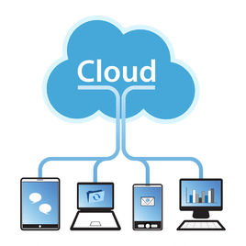
3. 存储设备
当基本任务是大量数据的存储、处理与管理时，云计算系统中就需要配置大量的存储设备，云计算系统也就转变成为一个云存储系统。
云化的存储需要大量各种不同类型的存储设备集合起来协同工作。

Slide 9
（1）常见存储介质
磁带：按顺序进行数据访问，一次进行一项应用程序访问，存储/检索开销大。
光盘：在小型的单用户计算环境中广泛用作分发介质，在容量和速度方面有限。
磁盘驱动器：一般称为硬盘，最为流行的存储介质，可随机读/写访问，为云存储首选存储设备。
闪存驱动器：使用半导体介质，低功耗，速度快，可用于存储分级存储快速缓存部分。常见有优盘，固态硬盘（Solid State Drives，SSD）等。

Slide 10
（2）常用存储接口协议
串行高级技术附件 (Serial Advanced Technology Attachment，SATA)存储互连成本低廉，通常用于内部连接，提供的数据传输速度高达 6 Gb/s（标准 3.0）。
小型计算机系统接口 (Small Computer System Interface，SCSI)是连接主机与外围设备的并行接口标准，用于计算机主机与硬盘、打印机等外设的连接，也可用于与其他计算机和局域网的连接，一条总线上最多支持 16 个设备。串行连接SCSI (Serial SCSI，SAS)现已逐步取代并行SCSI，支持的最大数据传输速度为 6 Gb/s (SAS 2.0)

Slide 11
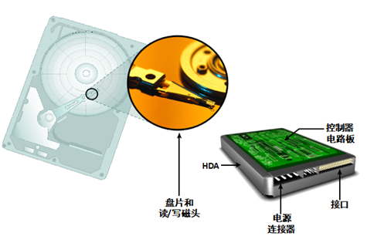
（3）硬盘存储器
Notes:
硬盘存储器机械上由碟盘、电机，磁头构成，如图3-1所示，电子机械设备的运动速度影响存储系统的总体性能。

Slide 12

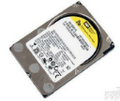

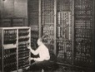
数据管理技术发展历史
数据管理技术历经人工管理、文件管理、数据库管理等时代，大数据技术的出现使该领域进入了一个新的发展阶段
2001年后，互联网迅速发展，数据量成倍递增，量变引起质变，开始对数据管理技术提出全新的要求
1960年代，IT系统规模和复杂度变大，数据与应用分离的需求开始产生，数据库技术开始萌芽并蓬勃发展，并在1990年后逐步统一到以关系型数据库为主导
1946年，电脑诞生，数据与应用紧密捆绑在文件中，彼此不分
GFS
关系型
数据库
数据仓库
E-R
SQL
谷歌发表论文介绍分布式计算
Hadoop成为Apache顶级项目，重点支持海量数据分布式管理和分布式计算
网络型
ORACLE发布第一个商用SQL关系数据库，后续快速发展
数据仓库开始涌现，关系数据库开始全面普及且平台无关，进入成熟期
SQL语言被发明
GE公司发明第一个网络模型数据库，但仅限于GE自己的主机
IBM E.F.Dodd提出关系模型
磁带+卡片
人工管理
磁盘被发明，进入文件管理时代
第一台计算机ENIAC面世
1946
1951
1956
1961
1970
1974
1979
1991
2001
2003
2008
2011

Slide 13
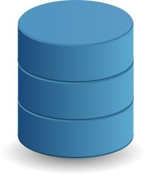
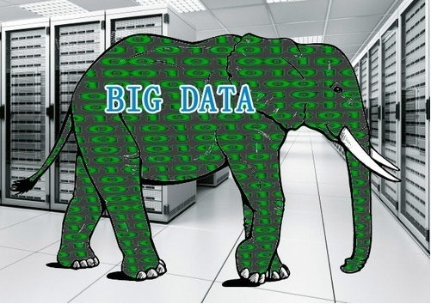
数据库VS.大数据
古代，人们用牛来拉重物。当一头牛拉不动一根圆木时，他们想的并不是培育更大更壮的牛。同样，我们也不需要动辄使用超级计算机，而应试着结合使用更多计算机系统。
数据池塘
数据海洋
规模
池塘小 DB数据量 MB
海洋大 BIG DATA 数据量 TB甚至PB
数据类型
池塘的鱼种类少 DB以结构化为主
海洋的鱼上千种 BIG DATA 有结构化、非结构化

Slide 14
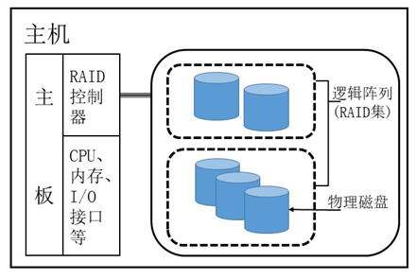
（4）磁盘阵列
Notes:
磁盘阵列（Redundant Arrays of Independent Disks，RAID），指独立磁盘构成的具有冗余能力的阵列。RAID是一项将多个磁盘驱动器合并到一个逻辑单元中并提供保护和提高性能的技术。RAID的三项关键技术是分条、镜像和奇偶校验。分条连续以位或字节为单位分割数据，并行读/写于多个磁盘上，具有很高的数据传输率; 镜像通过磁盘数据镜像实现数据冗余，在成对的独立磁盘上产生互为备份的数据; 奇偶校验兼顾数据读写性能和安全性，设置校验盘或校验区域，利用校验值来恢复受损的磁盘。

Slide 15
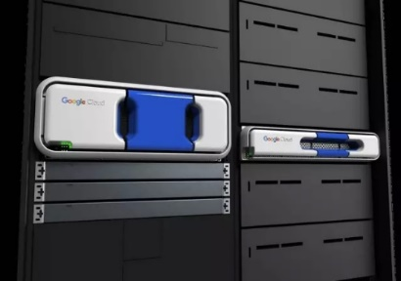
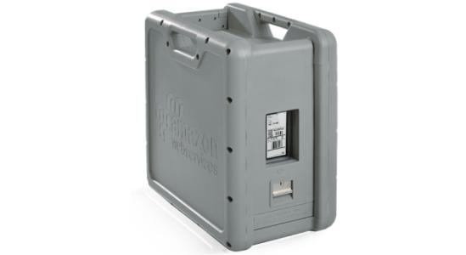
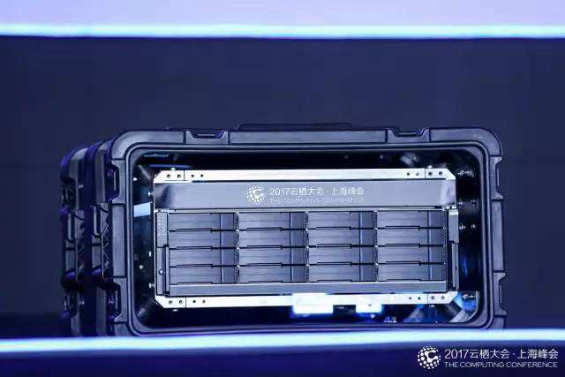
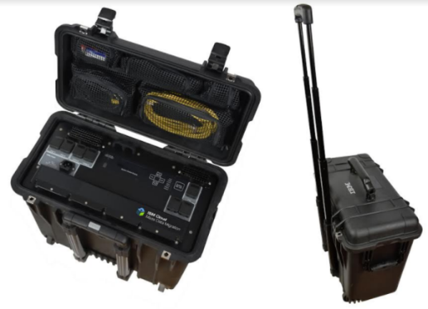
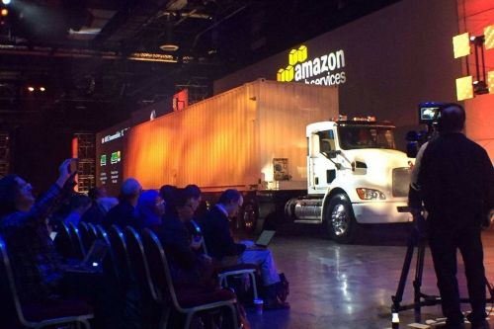
批量数据迁移
以100TB数据为例，从旧金山上传到硅谷的数据中心可能要1个月，而用马车搬运只需要3天。
2015年，亚马逊AWS发布Snowball，容纳50TB数据
Snowmobile一节45英尺的集装箱，最多能存储100PB的数据
谷歌：
Transfer Appliance
IBM Cloud Mass Data Migration (大数据迁移上云) 2017, 28寸的行李箱，120TB的数据,数据传输从之前几周甚至几个月缩减到7天，每次租用395美金
2017 阿里云: 闪电立方
100TB的数据。提供最高30：1的压缩比
100TB的售价为300美元，加上运费，总费用约为500美元。480TB版本的售价为1800美元，另外需要加上约900美元的运费。

Slide 16
（5）网络存储技术
服务器和存储节点自身携带的存储器容量远远不能满足业务应用的需求，外置存储成为数据存储的主要存储区域。为了更好地与主机直接进行数据交换，业界开发了不同的网络存储技术：
1）光纤通道存储区域网络 (FC-SAN)
2）IP通道存储区域网络IP-SAN
3）网络连接存储（NAS）

Slide 17
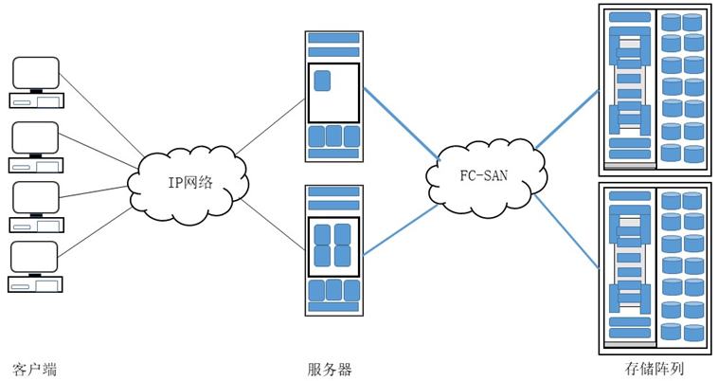
光纤通道存储区域网络 (FC-SAN)
Notes:
存储区域网络（Storage Area Network，SAN）是服务器和共享存储设备的高速、专用网络。该技术集中化存储和管理，支持在数据块级别跨多台服务器共享存储资源，使不断增长的存储需求与应用业务连续性有效结合。而采用光纤通道的SAN (Fibre Channel Storage Area Network，FC SAN)是一种高速的网络存储技术，最新 FC 实施最高支持 16 Gb/s 的速度，具有高可扩展性，理论上可容纳约1500万台设备.

Slide 18
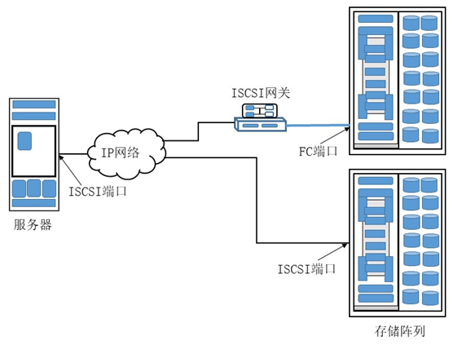
IP通道存储区域网络IP-SAN
Notes:
IP-SAN 通过 IP 网络传输数据块级数据，该技术可以利用现有网络基础架构，与新的 FC-SAN相比，硬件和软件投资相比降低了成本，许多远距离灾难恢复解决方案都可利用基于 IP 的网络存储技术。ISCSI是用于连接主机和存储的基于 IP 的SCSI协议，将 SCSI 命令和数据封装到 IP 数据包并使用 TCP/IP 协议传输。

Slide 19
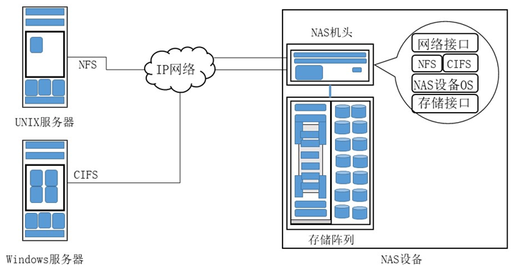
网络连接存储（NAS）
Notes:
网络连接存储（NAS）网络连接存储（Network Attached Storage, NAS）是一种文件系统层级的文件共享技术，使用户能够与其他用户共享文件，文件的创建者或所有者需要向其他用户授予访问权限类型，当多个用户同时访问某共享文件时，文件共享环境可确保数据完整性。
常用的文件共享协议包括：文件传输协议（File Transfer Protocol, FTP)，分布式文件系统 (Distributed File System, DFS)，网络文件系统 (Network File System, NFS) 和通用网络文件系统 (Common Internet File System，CIFS)等。

Slide 20
3.1
云计算技术基础
3.1.1 云计算硬件技术基础
3.1.2 云计算网络技术基础

Slide 21
云是网络、互联网的一种比喻说法，云计算是互联网发展的结果，因此，云计算的物理基础之一是互联网中各种设备的互联互通。
互联网自身的发展经历了三个阶段。
第一阶段是传统网络，传统门户网站是其主要代表，特点是内容为主、服务为辅，信息单向传播。
第二阶段是新型互联网网站和内容流型社交网络并存，特点是内容服务出现信息交互。
第三阶段是移动应用程序 (Application，APP)与消息流型社交网络并存的阶段，特点是网站弱化、消息流为主，内容流为辅。
第四阶段即将来临，主要表现形式是超级APP，它将以用户为基础，承载一切的内容与服务，特点是全面整合、智能服务。互联网应用带来数据的爆炸性增长促成了云计算技术的诞生和发展。

Slide 22




信息化3.0 —— 大数据驱动信息化的第三波浪潮
全球数据总量统计 （数据来源：IDC）
2003年，5百万TB
2009年，约8亿TB
2012年，约27亿TB
2020年，预计440亿TB
信息化3.0
2015 --
以数据的深度挖掘与融合应用为特征的智慧化阶段
信息化2.0
-- 2015
以联网应用为特征的网络化阶段
信息化1.0
-- 1995
以单机应用为特征的数字化阶段

Slide 23
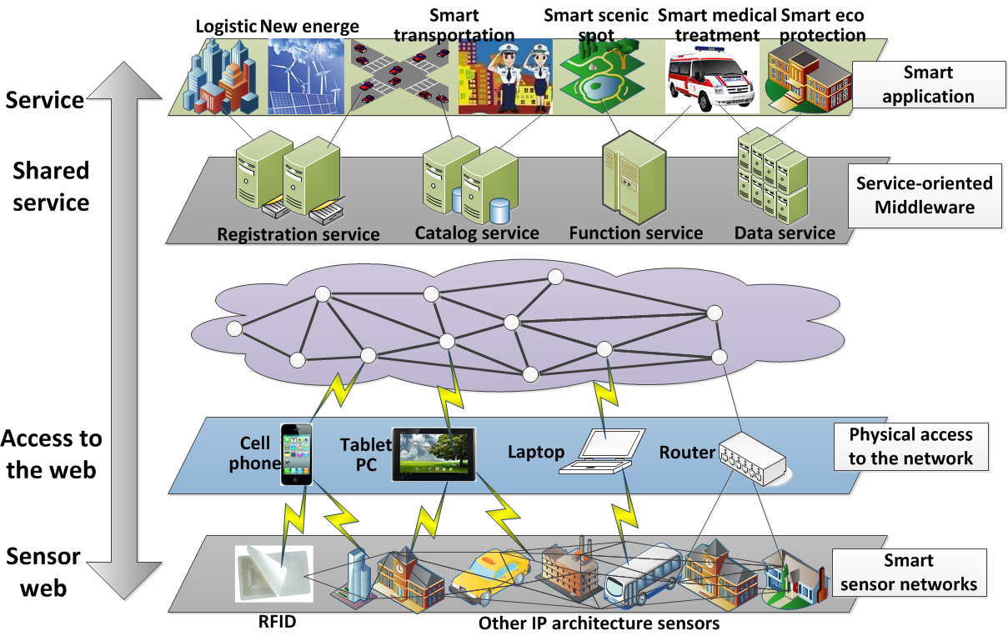
物联网
人与人、人与机器、机器与机器交互，生成和采集TB、PB甚至EB的试实时数据

Slide 24
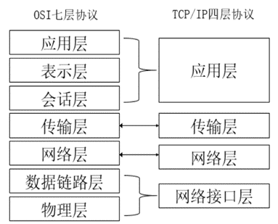
1. 计算机网络通信协议
Notes:
计算机网络是计算机与通信网络融合的产物。在互联网通信中，一般也将通信协议称作网络协议，简称协议。通信协议是指双方实体完成通信或服务所必须遵循的规则和约定。通信协议是所有信息互通的基础，也是互联网得以联通万物的基础。
针对互联网复杂的通信情况，科研机构、国际标准化组织、网络设备厂商不约而同的考虑到用分层的方法，构建一组协议，分别完成不同的互联互通任务。最终形成了两个参考协议族，一个是业界普遍使用的TCP/IP协议(传输控制协议/网际协议,Transmission Control Protocol/Internet Protocol)，另一个是国家标准化组织推荐的OSI（开放式系统互联，Open System Interconnection）七层协议。
TCP/IP 是四层的体系结构：应用层、运输层、网络层和网络接口层。但最下面的网络接口层并没有具体内容，直接采用的是OSI七层协议的最下两层。

Slide 25
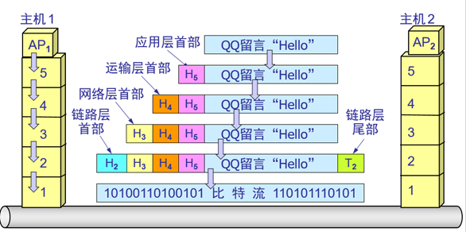
主机信息连通示意图
Notes:
展示的是一台主机上QQ通信软件发出一条“Hello”的过程。可以发现，网络通信的协议族通过把不同层次的协议上下提供请求和服务，最终各司其职完成相对应的工作，最终实现两个主机之间的信息连通。

Slide 26
（1）OSI七层协议各层功能简介
1）物理层为设备之间的数据通信提供传输媒体及互连设备，为数据传输提供可靠的环境。直观地，物理层传递的是由不同信号表示的比特流。
2）数据链路层介乎于物理层和网络层之间。物理传输介质是长期的，但数据连接是有生存期的。在连接生存期内，收发两端可以进行一次或多次数据通信。每次通信都要经过建立通信联络和拆除通信联络两个过程。这种建立起来的数据收发关系就叫做数据链路。为了传输数据的准确，需要该层对物理层数据进项检错、纠错。数据链数层传输的数据格式为数据帧。

Slide 27
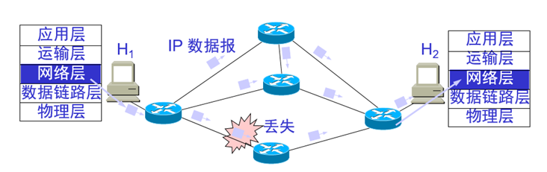
3）网络层位于传输层和数据链路层之间，它在数据链路层提供的两个相邻端点之间的数据帧的传送功能上，进一步管理网络中的数据通信，将数据设法从源端经过若干个中间节点传送到目的端，从而向运输层提供最基本的端到端的数据传送服务。工作示意图所下：
Notes:
网络层向上只提供简单灵活的、无连接的、尽最大努力交付的数据报服务。网络在发送分组时不需要先建立连接。每一个分组（即 IP 数据报）独立发送，与其前后的分组无关。网络层不提供服务质量的承诺。即所传送的分组可能出错、丢失、重复和失序，当然也不保证分组传送的时限。
IP地址是IP协议提供的一种统一的地址格式，它为互联网上的每一个网络和每一台主机分配一个逻辑地址，以此来屏蔽物理地址的差异。
互联网当前使用的主要是基于IPv4协议的32位二进制地址，地址总容量近43亿个，数量少于世界当前总人口数。随着下一代互联网的到来，移动互联网和物联网对IP地址的需求量会更加巨大， IPv6正是为网络地址缺乏的危机发展而来，采用128位标识，数量为2的128次方。有人曾形象地比喻：“IPv6可以让地球上每一粒沙子都拥有一个IP地址。”

Slide 28
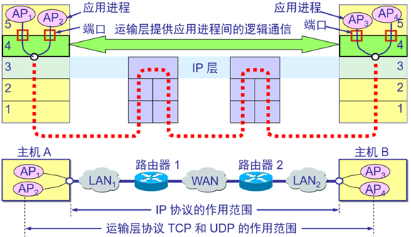
4）传输层是七层协议中最重要、最关键的一层，唯一负责总体的数据传输和数据控制的一层。传输层提供端到端的交换数据的机制。传输层对会话层等高三层提供可靠的传输服务,对网络层提供可靠的目的地站点信息。从通信和信息处理的角度看，运输层向它上面的应用层提供通信服务，它属于面向通信部分的最高层，同时也是用户功能中的最低层。
Notes:
运输层向高层用户屏蔽了下面网络核心的细节，如网络拓扑、所采用的路由选择协议等，它使应用进程看见的就是好像在两个运输层实体之间有一条端到端的逻辑通信信道。传输层工作示意图如3-9所示：
当运输层采用面向连接的 TCP 协议时，尽管网络层传输是不可靠的，只提供尽最大努力服务，但这种逻辑通信信道就相当于一条全双工的可靠信道。
当运输层采用无连接的 用户数据报协议（User Datagram Protocol，UDP）时，这种逻辑通信信道是一条不可靠信道。

Slide 29
5）会话层主要功能是按照在应用进程之间约定的原则，按照正确的顺序收、发数据，进行各种形态的对话。
6）表示层主要功能是把应用层提供的信息变换为能够共同理解的形式，提供字符代码、数据格式、控制信息格式、加密等的统一表示。
7）应用层是开放模型的最高层，是直接为应用进程提供服务的。

Slide 30
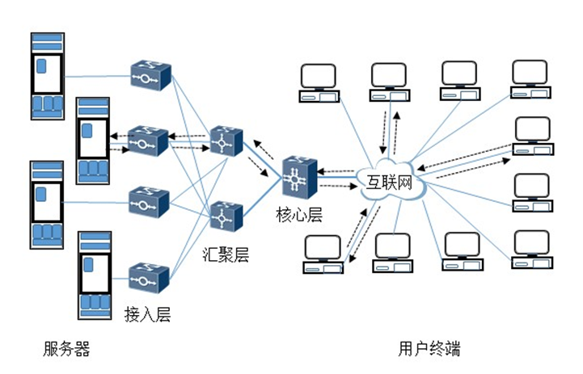
（2）传统网络和云环境网络的异同
Notes:
传统网络主要以应用为中心，最主要的应用形式为各类管理系统和门户网站，主要满足应用请求的响应时间和并发数，要考虑多个客户发起请求对网络造成的压力，网络压力主要在于核心交换层，后端的汇聚层和接入层只承担请求对应特定应用所在服务器的流量即可。一般来说，传统网络有确定的网络链路、确定的服务器、确定的存储设备用来满足特定用户的应用请求。

Slide 31
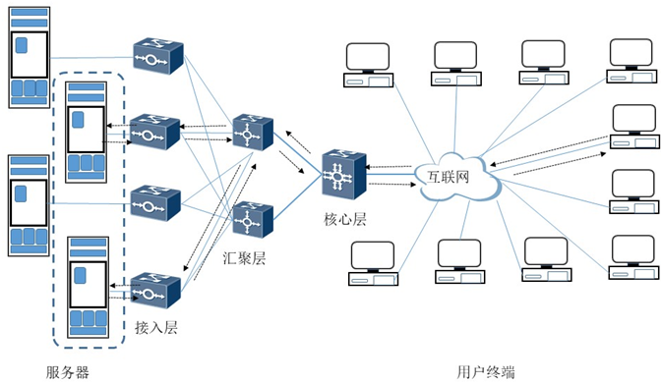
云环境网络拓扑结构示意图
Notes:
云环境网络除了满足传统网络的应用之外，还要满足数据中心内部海量数据的相互传递。比如百度、谷歌等搜索服务提供商，海量的待查数据存储在数以万计的服务器上，一个搜索任务可能会调动数以百计的服务器用于提供结果，从而在数据中心内部接入和汇聚层的网络就承担远远高于传统网络的数据量，甚至远超过核心交换。

Slide 32
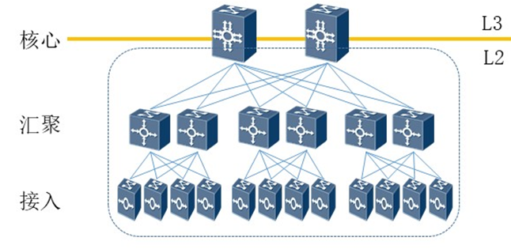
大二层的网络架构
Notes:
随着云计算的发展，计算资源被池化，为了使得计算资源可以任意分配，需要一个大二层的网络架构。即整个数据中心网络都是一个L2广播域，这样，服务器可以在任意地点创建，迁移，而不需要对IP地址或者默认网关做修改。大二层网络架构，L2/L3分界在核心交换机，核心交换机以下，也就是整个数据中心是L2网络。

Slide 33
2．数据通信技术
通信就是信息从一地到另一地的传递和交流过程。集成电路和超大规模集成电路的普遍使用使得计算机技术进入通信领域，改变了通信技术面貌。光纤技术将传统的电通信带入了光通信时代。
基于蜂窝移动电话技术的移动通信由于其便利性、个人化和无处不在的特性得到广泛应用，成为目前现代通信发展最快的领域。

Slide 34
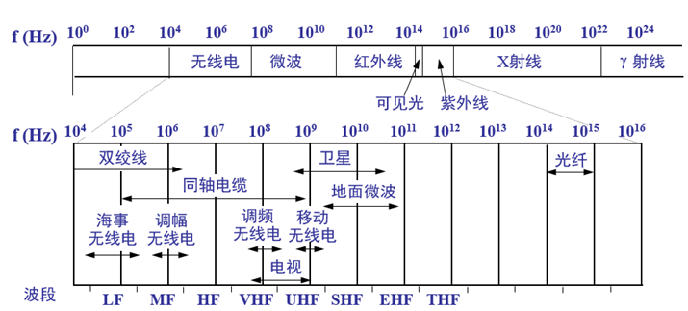
电磁波频谱
Notes:
目前的通信载体主要是电磁波，频率越高的电磁波传输数据能力越强，电磁波频谱与对应的传输介质的关系如图所示。根据承载电磁波的物理载体形态不同，可以分为有线通信和无线通信。无线通信依靠在自由空间中传播的电磁波，包括无线电波、红外线、紫外线、X射线、γ射线等形式。当电磁波在导线中传递信号时，就是有线通信，导线主要有双绞线、同轴电缆和光缆等。

Slide 35
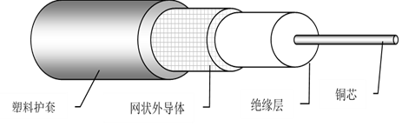
2．数据通信技术
（1）双绞线
双绞线(Twisted Pairwire)是常用的一种传输介质，它由四组两根具有绝缘保护层的铜导线按一定规格互相绞扭在一起，使导线在传输中辐射的电磁波相互抵消，以降低串扰。双绞线电缆在现有传输媒体中价格最为低廉，因而应用也最广。
（2）同轴电缆
同轴电缆（Coaxial Cable）由两层同心的导体构成，中心导体是硬铜线，外层是密织的网状导体，两层之间是一层绝缘材料，最外层包覆一层保护橡胶或塑料护套。同轴电缆的这种结构，使它具有高带宽和极好的抗干扰特性。家庭常见的有线电视电缆就是同轴电缆。下图展示的是同轴电缆结构。

Slide 36
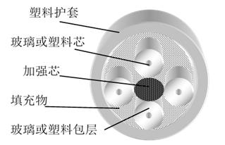
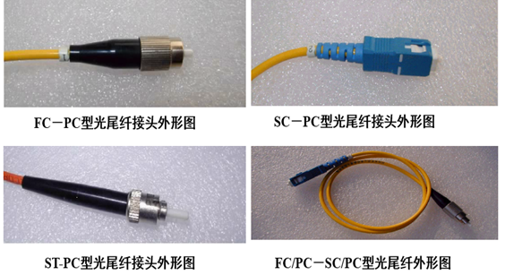
（3）光缆 光缆（Fiber Optic Cable）的核心是光导纤维，简称光纤。光纤通信是通过光信号的有无来表示二进制1或0，因此光纤是典型的数字信道。光缆可以是单股或多股光纤构成，由中间的加强芯和外层塑料护套提供必要的强度，光纤与塑料护套间的空隙可填充以泡沫、细线或以液体胶等物。
Notes:
图3-17常见的光纤尾纤接头
光纤通信的特点：
➢ 频带宽，数据传输率高。一根光缆上能传输几十万路电话和几十路电视节目。
➢ 传输损耗小，无中继传输距离远。适合于长距离传输应用，目前几乎所有地面和海底的干线传输都采用光缆。
➢ 抗电磁干扰能力强。光纤是绝缘材料，传输的是光信号，所以完全实现电气隔离，。同时也不虞雷击和触电的危险。
➢ 体积小，重量轻。同等传输率的情况下，光缆比同轴电缆或双绞线轻便小巧很多，因此在航空航天领域里有着无可比拟的优势。
➢ 由于光纤是玻璃制品，可以节约金属材料,具有耐腐蚀的优点。

Slide 37
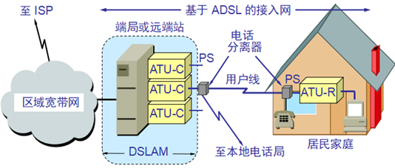
3. 宽带技术
Notes:
（1）数字用户线路
DSL 是数字用户线(Digital Subscriber Line)的缩写。ADSL (Asymmetric Digital Subscriber Line)：非对称数字用户线是常见的一种宽带接入技术。通常下行数据率在 32 kb/s 到 6.4 Mb/s 之间，而上行数据率在 32 kb/s 到 640 kb/s 之间，其网络结构如图所示。

Slide 38
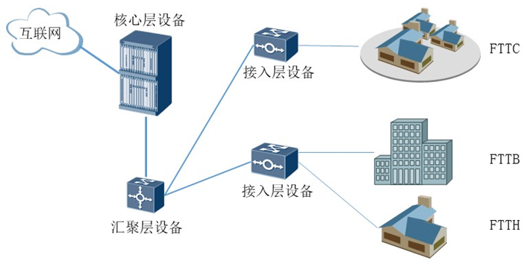
光纤接入技术
Notes:
（2）光纤接入技术
云计算的客户体验是和网络终端的网速息息相关的，不论是简单的云存储，还是云视频，数据量的传输是巨大的，大带宽的光纤接入技术被提上了前台，逐步成为接入网的主流。
其中最主要的是FTTB（光纤到大楼）、FTTC（光纤到路边）、FTTH（光纤到用户）三种形式。随着相关设备的升级和成本降低，光纤到户已经很普遍。如图所示。

Slide 39
4. 移动通信技术
（1）无线局域网
WLAN：全称Wireless Local Area Network（无线局域网络）。目前，主流数据传输可达54Mbps。
AP：全称Access Point（无线接入点）。
Wi-Fi：Wi-Fi全称Wireless Fidelity。Wi-Fi认证是WLAN领域中对符合Wi-Fi标准的产品的一种认证。
WEP：全称Wired Equivalent Protocol（有线等效协议）。

Slide 40
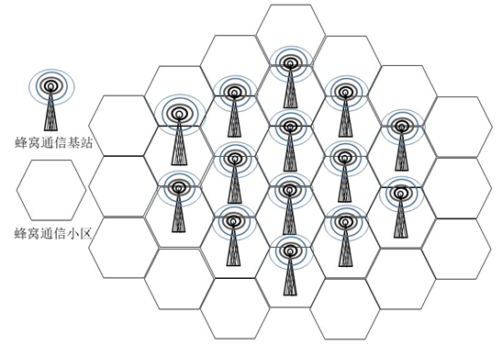
（2）蜂窝通信技术 蜂窝通信是采用蜂窝无线组网方式，在终端和网络设备之间通过无线通道连接起来，进而实现用户在活动中可相互通信，其网络结构如图所示。

Slide 41
各代移动通信技术对比表
序号 | 制式 | 理论网速 | 典型业务 | 主要特点
1G | AMPS(美)、 TACS(中、欧) | 不能提供数据业务和自动漫游 | 语音 | 提供区域性语音业务，容量小、制式多、兼容差、通话质量不高，不支持数据业务；设备成本高，质量大，体积大。
2G | GSM | 9.6kbps | 语音、短信、WAP上网 | 保密性强、频谱利用率高、提供低速率的数据业务、标准化程度高、可实现省内外漫游。缺点是传输速率低，网络不稳定，维护成本高。
 | CDMA | 8kbps(IS-95A) 64kbps(IS-95B)
2.5G | GPRS | 150Kbps
2.75G | EDGE | 384Kbps

Slide 42
序号 | 制式 | 理论网速 | 典型业务 | 主要特点
3G | WCDMA | 下载3Mbps 上传384kbps | 语音、数据服务，及时通信、在线多媒体等 | 能够同时传送语音及数据信息，基本实现在线视频、高速多媒体和移动网络访问业务；高质量话音业务容量有所扩大。
 | CDMA2000 | 下载3.1Mbps 上传1.8Mbps
 | TD-SCDMA | 下载3.6Mbps 上传384kbps
 | WIMAX | 约30Mbps
3.5G | HSPDA | 下载8-10Mbps 上传384kbps |  | 过渡阶段
3.75G | HSUPA | 下载10-15Mbps 上传5.76Mbps
3.9G (准4G) | LTE | 下载300Mbps 上传75Mbps

Slide 43
序号 | 制式 | 理论网速 | 典型业务 | 主要特点
4G | FDD-LTE | 低速静态时1Gbps，高速移动时100Mbps | 移动互联网全方位应用 | 可获得宽带速度的无线服务，快速传输高质量音、视频和图像等数据；互联网协议（IP）通信，不支持电路交换。
 | TD-LTE
5G | 3GPP，ITU-R等统一标准（预计2019年发布） | 预计约20Gbps（2020年） | 移动互联网、物联网等高速实时应用 | 万物互联，超高网速，超短延迟。缺点是工作频段高，传输衰减快，易阻挡，蜂窝小区范围小，建网成本增大。

Slide 44
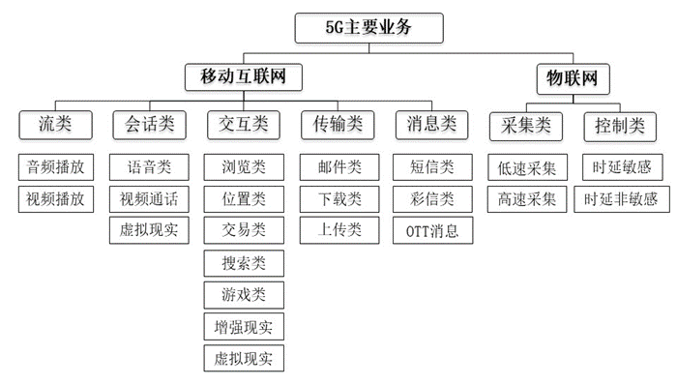
5G应用分类
Notes:
即将到来的5G网络作为第五代移动通信网络，通过表3-1，可以发现其峰值理论传输速度可达每秒数十GB，这比4G网络的传输速度快数百倍。
根据3GPP（3rd Generation Partnership Project，第三代合作伙伴计划）定义的应用分类标准，5G应用主要分为移动互联网和物联网两大类，详细情况如图所示。
除上述应用场景之外，历经4G时代移动互联网应用的蓬勃发展，5G网络必将出现更多颠覆性的移动互联网应用，为人们的生活、工作带来变革性的进步。

Slide 45
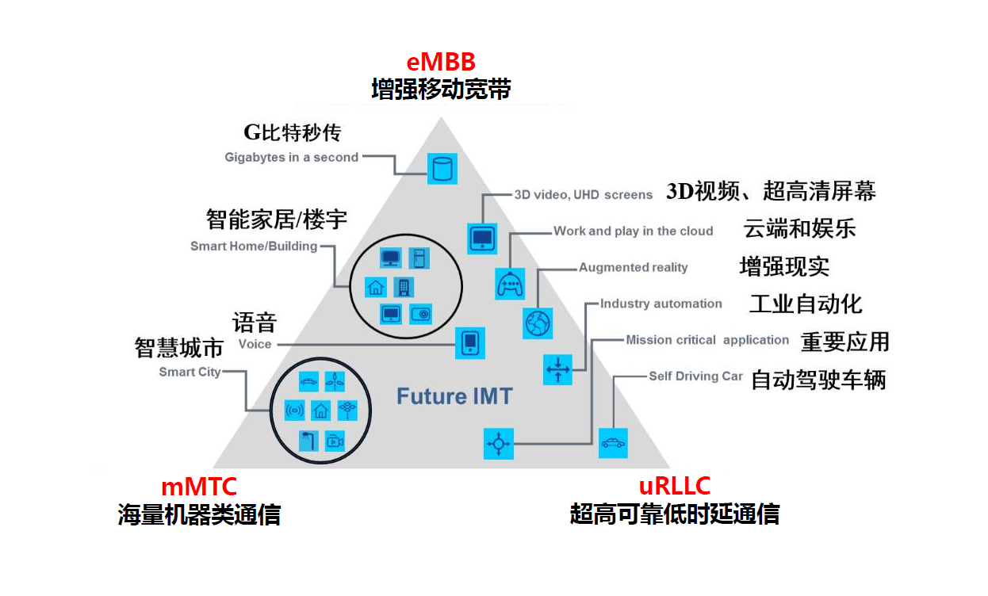
5G典型应用场景
Notes:
1）增强移动宽带（Enhanced Mobile Broadband，eMBB）。这一场景主要是应对高速率挑战而定义的，其峰值速率可达到10Gbps到20Gbps。典型的应用有AR、VR，有的小伙伴可能分不清楚两者的区别，VR也即虚拟现实，AR增强现实。VR看到的景象是虚拟的，AR看到景象有的是虚拟的，有的是真实的，往往呈现在真实影像上叠加虚拟的影像。
2）海量机器类通信（Massive Machine Type Communications，mMTC）。这一场景主要是应对强大的连接挑战定义的，其指标可达到每平方公里100万连接数，促进垂直行业融合。在物联网下，依靠身边各类传感器和终端能构建一个智能化的生活环境，在这个场景下，数据的速率较低，而且时延要求也不高，布局的终端成本会更低，同时要求有长续航和可靠性。
3）超高可靠低时延通信（Ultra-reliable and Low Latency Communications，uRLLC）。这一场景主要是应对超高可靠低时延挑战而定义的，其时延可控制在1ms之内。它应用在车联网、工业控制、远程医疗等特殊行业中，其中车联网市场前景普遍被业内看好。

Slide 46
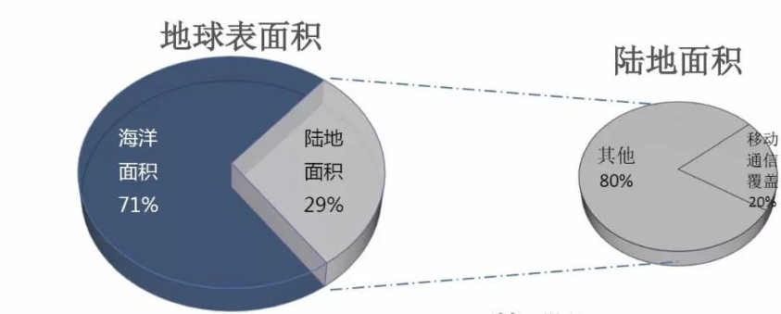
6G技术展望
6G网络即第六代移动通信标准，是一个概念性无线网络移动通信技术，也被称为第六代移动通信技术
未来的6G网络将是一个地面无线与卫星通信集成的全连接世界。通过将卫星通信整合到6G移动通信，实现全球无缝覆盖，在全球卫星定位系统、电信卫星系统、地球图像卫星系统和6G地面网络的联动支持下，地空全覆盖网络还能帮助人类预测天气、快速应对自然灾害等。6G通信技术不再是简单的网络容量和传输速率的突破，它更是为了缩小数字鸿沟，实现万物互联这个“终极目标”

Slide 47
（3）其他无线通信技术
ZigBee是基于IEEE802.15.4标准的低功耗局域网协议。主要适合用于自动控制和远程控制领域，可以嵌入各种设备。
WiMAX（World Interoperability for Microwave Access）全称为全球微波互连接入，是基于IEEE802.16标准的无线城域网技术。
BLE（Bluetooth Low Energy）低功耗蓝牙技术是最新的专注于低功耗（纽扣电池可持续待机半年以上）、快速连接（仅需1-3ms）、长距离通信（长达50m以上）的新一代短距离无线通信规范。
NFC(Near Field Communication)近场通信又称近距离无线通信，其基础是RFID及互连技术。实现了电子支付、身份认证、票务、数据交换、防伪、广告等多种功能，是移动通信领域的一种新型业务。

Slide 48
5. 卫星通信技术
卫星通信技术是一种利用人造地球卫星作为中继站来转发无线电波而进行的两个或多个地球站之间的通信。自20世纪90年代以来，卫星移动通信的迅猛发展推动了天线技术的进步。卫星通信具有覆盖范围广、通信容量大、传输质量好、组网方便迅速、便于实现全球无缝链接等众多优点，被认为是建立全球个人通信必不可少的一种重要手段。

Slide 49
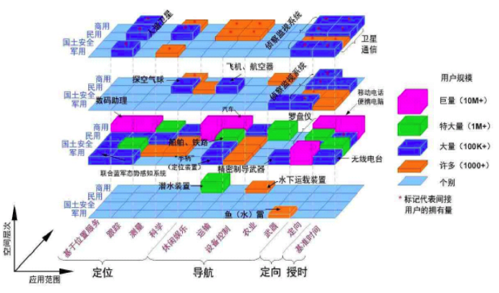
全球导航卫星系统
Notes:
全球导航卫星系统（Global Navigation Satellite System，GNSS）为位置服务提供了技术基础和时空基准，位置服务已经成为信息服务业的重要组成部分，形成了广阔的用户需求，其用户前景如图所示。
北斗卫星导航系统（BeiDou Navigation Satellite System，BDS）是中国自行研制的全球卫星定位与通信系统，是继美国的全球定位系统（Global Positioning System，GPS）和俄罗斯的格洛纳斯（GLOBAL NAVIGATION SATELLITE SYSTEM，GLONASS）之后第三个成熟的卫星导航系统。系统由空间端、地面端和用户端组成，可在全球范围内全天候、全天时为各类用户提供高精度、高可靠定位、导航、授时服务，并具短报文通信能力，已经初步具备区域导航、定位和授时能力，定位精度优于20m，授时精度优于100ns，开放定位服务精度10米。
与卫星导航天基系统对应的，是地面连续运行参考站网络的地基增强系统，又称为连续运行卫星定位服务系统（Continuous Operational Reference System，CORS）。CORS系统是用于提供高精度定位和导航服务的信息系统，是一类重要的地球空间信息的基础设施，广泛应用于国土、规划、交通、水利等与国民经济密切相关的行业和部门，同时在地球动力学、大气环境科学研究、航空航天等科学研究领域内也有着广泛的应用。刘经南院士认为，星基与地基增强技术的一体化、通信与导航功能的一体化是“智能时代”卫星导航系统的建设方向。

Slide 50
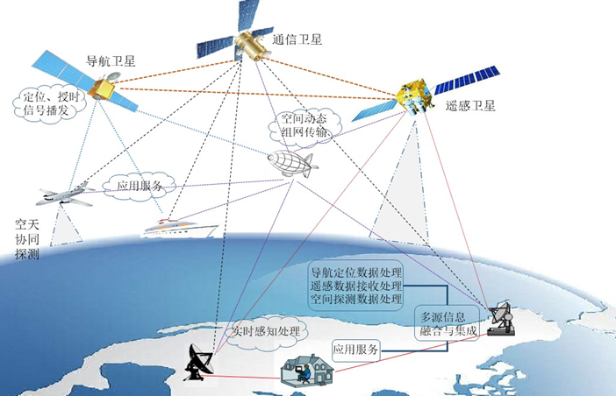
天基信息实时服务系统
Notes:
天基信息实时服务系统（Space-Based Real-Time Information Service System）提供定位、导航、授时、遥感、通信服务（positioning，navigation，timing，remote sensing，communication，简称PNTRC），即“一星多用、多星组网、天地互联、多网融合、统一基准、关联表征、数据挖掘、知识发现、星地协同、组网传输、智能处理、按需服务”，其网络结构如图所示。针对PNTRC需求的分析和中国天基信息系统建设的现状，李德仁院士提出中国PNTRC发展分两步走的战略。第一步构建空间信息网络，将现有各类通信卫星、导航卫星、遥感卫星和其他空间平台组网，通过协同观测和传输工作，实现对各类任务协同的灵性服务。第二步建设通导遥一体的天基信息实时服务系统，建设100~120颗同时具有遥感、导航与通信功能的低轨卫星组成的星座，与北斗系统、空天一体化网络及地面网络深度耦合。围绕PNTRC系统的关键技术开展协同攻关，引领世界空间信息领域科学技术的发展，支撑中国未来天基信息服务科学技术的可持续发展。

Slide 51
3.2
分布式技术
3.2.1 分布式系统
3.2.2 分布式计算
3.2.3 分布式存储

Slide 52
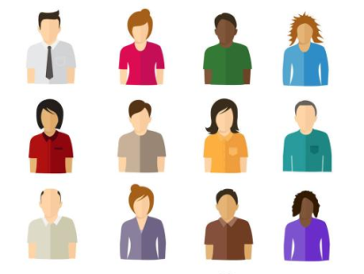
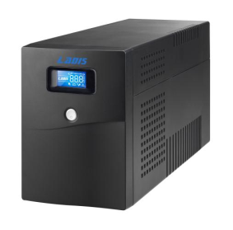
什么是分布式系统
集中式系统
定义：一个主机带多个终端的系统，整个系统的数据的存储、控制与处理则完全交由主机来完成；每个终端仅负责数据的输入和输出
缺点：由于采用单节点部署，很可能带来系统过大而难于维护、发生单点故障
例子：大学选课时，如果学校的选课系统是部署在基于集中式系统的单机服务器上，所以常常是大家不停刷新页面，也可能挤不进去服务器，导致选不了课
Notes:
理解分布式系统的概念，首先要了解集中式系统。

Slide 53
什么是分布式系统
分布式系统
定义：一组通过网络进行通信、为了完成共同的任务而协调工作的计算机节点组成的系统。
设计思想：分片
对于计算任务，系统将其进行分割，每个节点计算其中的一部分内容，然后将所有的计算结果进行汇总；
对于存储任务，每个节点存储其中的一部分数据。
分片的好处：
提升系统的性能和并发度，操作被分发到相互独立的不同分片上；
提升系统的可用性，即使其中的部分分片不能用，其他的分片也不会受到影响。
Notes:
为解决以上集中式系统所面临的挑战，产生了分布式系统的概念。所谓分布式，也就是一件事分给多台机器干，所有机器一起合作完成任务。分布式意味着可以采用更多的普通计算机组成分布式集群对外提供服务。计算机越多，计算机的资源也就越多，能够处理的并发访问量与数据量也就越大。

Slide 54
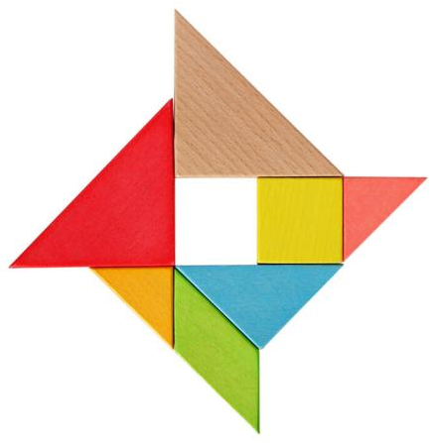

什么是分布式系统
分布式系统的特点
低成本：满足需求的单一大型机的价格往往造价高昂令人难以承受，人们发现使用多台普通甚至廉价的计算机组成的分布式系统也可以完成同样的任务。
低成本

Slide 55
什么是分布式系统
分布式系统的特点
高性能：分布式系统拥有单个大型集中式系统所不能达到的性能。
比如淘宝网，每天有千万甚至上亿的用户同时访问，此时单一大型机远远无法承载如此多的访问量。
低成本
高性能

Slide 56
什么是分布式系统
分布式系统的特点
多用户：分布式系统是由大量的机器组成的，这些机器不仅可以共同用来完成一个任务，也可以分解开来用来完成多个用户的多个任务。
低成本
高性能
多用户

Slide 57
什么是分布式系统
分布式系统的特点
分布式：分布式系统中的计算机在地理空间上的分布几乎没有任何限制可能部署在不同的城市、国家甚至大洲。另外，由于一些应用本身是分布式的，所以它们更适合运行于分布式系统上。
低成本
分布式
高性能
多用户
Notes:
比如一个公司有多个分公司，每个分公司又有自己的一些服务器与设备等。每个分公司每天都会产生大量的数据以及业务等，他们将其存储在本地以及在本地处理会比较方便和快速。而如果将其所有业务及数据均放在总公司，那么不仅数据的读写以及业务流程的速度会受到网络的波动而产生巨大的延迟，而且总公司的系统需要提供很高的存储以及处理能力来应对多个分公司的海量的数据请求与业务请求，极大程度的增加了复杂度且经济开销大。

Slide 58
什么是分布式系统
分布式系统的特点
协同工作：协同工作即一组相互之间在物理上距离较远的人员可以一起进行工作。
例如，位于全国各地的多个游戏玩家使用自己的计算机在网络上进行实时游戏。
低成本
分布式
高性能
多用户
协同工作

Slide 59
什么是分布式系统
分布式系统的特点
高可靠性：分布式系统把工作负载分散到众多的机器上，当出现单台机器发生故障时，其它机器不会受到影响。
低成本
分布式
高性能
高可靠
多用户
协同工作

Slide 60
什么是分布式系统
分布式系统的特点
高可扩展性：相比于单一机器，采用分布式系统，在需求增多的时候，公司仅仅需要在系统中增加一些机器就可以了，几乎无额外开销。
低成本
高可扩展
分布式
高性能
高可靠
多用户
协同工作

Slide 61
区块链中的分布式系统
分布式系统是区块链的基础,一个区块链系统一定是一个分布式系统,但是分布式系统不一定是区块链。区块链是分布式账本的数据库。分布式账本是每个节点均可记录每一笔交易的输入输出,因此可以不通过银行这类中介结构,直接进行资产变化的追踪,从而保证交易的可追溯性。举例说明,如果A通过银行转账给B一万元,那么银行记录该交易信息：A账户减少一万元,B账户增加一万元；如果银行倒闭或被黑客入侵,那么该交易信息可能被银行或黑客篡改。与之相反的是,如果A通过区块链转给B一个比特币,那么该交易信息会被广播到全网“所有”节点并被记录,因而不可被篡改
与传统分布式系统不同,区块链中的分布式系统首先需要实现的是分布式账本的安全信任机制,从而不通过银行等可信中介,依然在分布式节点上达成可信交易。显然,如果分布式系统中存在一个或多个恶意节点,那么这些节点很可恶意修改、传输或存储错误的数据,因此区块链通常采用可容错的一致性算法(称为“共识”机制)。所谓“共识”,即通过节点的投票协同计算来完成对交易信息的验证和确认,具体算法包括工作量证明(Proof of Work,POW)算法,股权证明(Proof of Stake,POS)算法等。
Notes:
下面以工作量证明(Proof Of Work,简称POW)算法为例,说明区块链如何对抗恶意节点,以保证交易数据的不可篡改。工作量证明即一份证明,确认你做过一定量的工作。区块链的工作量证明系统要求发起者进行一定量的运算,根据各个节点占有计算能力资源的比例来获得交易信息的记账权。换言之,计算能力越强的节点,越有可能获得区块链的记账权。因此,如果某恶意节点想要获得多数节点承认以篡改账本上的交易信息,那么该恶意节点就必须投入超过总体一半的运算量,才能保证篡改结果被系统接受，因此作恶成本异常高昂,难以实现。
除了分布式记账,区块链中的分布式系统还进一步考虑了分布式信息传输和分布式信息存储。前者让每个参与区块链的节点均可发起交易信息,以及与相邻节点交互交易信息,从而实现交易信息在全网进行广播。后者在记录交易信息处理中加上了时间戳,以产生一个个有序的区块,而一旦盖好时间戳,再想篡改一个区块,就必须同时篡改该区块后面的所有区块,成本巨大。

Slide 62
3.2
分布式技术
3.2.1 分布式系统
3.2.2 分布式计算
3.2.3 分布式存储

Slide 63
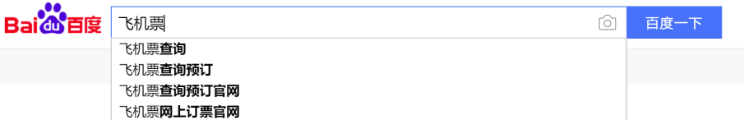


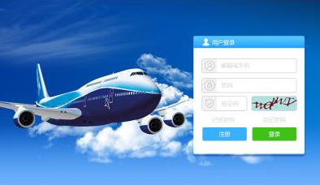
3.2.2 分布式计算
场景：航空公司的网页广告精准投送的场景
大量数据进行实时分析
广告推送
Notes:
利用分布式系统来解决计算问题就是分布式计算。
对某航空公司进行需求分析，通过技术平台实现区域定位，然后通过数据筛选，找到目标人群，最后为某航空公司进行精准广告投放。当目标用户在上网站浏览时，网站广告位通过快速向某网络广告交易平台发送广告售卖请求，让其可以对用户属性进行快速判断分析，根据某航空公司的品牌需求，对平台所管理的广告位进行匹配，从而决定广告的投放位置，并通过网络竞价，激活这些网页广告位，将动态信息直接定向送到可能有购买机票需求的用户面前。那么，在网页广告投送中如何对大量数据进行实时分析，从而对用户进行精准投送，来大大提高广告的投送效率。假设广告精准投送至少需要分析100亿的大小为20 KB的网页，总共200TB，按照目前磁盘的读取速度约为150MB/s，需要大约16天的时间才能读完这所有的数据，而存储这些数据需要200块普通磁盘。

Slide 64
3.2.2 分布式计算
直观解决方案：
用并行分布的方式来对这些数据进行处理。也就是通过交换机将大量计算机连接成集群来进行大规模并行计算。
需解决的问题：
（1）如何将计算任务分布到计算节点机上？
（2）怎样更简单、高效的进行分布式编程？
Notes:
利用分布式系统来解决计算问题就是分布式计算。
通过分析发现，包含上述例子在内的很多应用的数据量虽然很大，但是数据都很有规则，所以一个很直观的解决方案就是用并行分布的方式来对这些数据进行处理。也就是通过以太网或者交换机将大量计算机连接成集群来进行大规模的计算，但是需要解决以下问题：
（1）如何将计算任务分布到计算的节点计算机上？
（2）怎样更简单、高效的进行分布式编程？

Slide 65
3.2.2 分布式计算
定义：
分布式计算技术是研究如何把一个需要海量计算能力的任务分成许多小的任务，然后把这些小的任务分配给大量的计算机进行处理，最后通过综合这些计算结果来得到最终的结果。
特点：
可通过将计算均匀分布在多台计算机上来平衡计算负载

Slide 66
3.2.2 分布式计算
定义：
分布式计算技术是研究如何把一个需要海量计算能力的任务分成许多小的任务，然后把这些小的任务分配给大量的计算机进行处理，最后通过综合这些计算结果来得到最终的结果。
特点：
计算资源可以被多个用户共享

Slide 67
3.2.2 分布式计算
定义：
分布式计算技术是研究如何把一个需要海量计算能力的任务分成许多小的任务，然后把这些小的任务分配给大量的计算机进行处理，最后通过综合这些计算结果来得到最终的结果。
特点：
可适配最佳的运行环境，针对程序特性与需求将其放在最适合的机器上来运行

Slide 68
3.2.2 分布式计算
商业应用解决方案之一：MapReduce
功能：MapReduce是Hadoop中用来在集群上使用并行、分布式算处理和生成大数据集的软件框架。
结构：MapReduce程序是由映射（Map）函数和归约（Reduce）函数组成
映射：映射函数执行过滤和排序，比如对学生按姓名顺序进行排序。
归约：归约方法则是执行一个汇总操作，比如计算每个队列中的学生数，以及姓名出现的频率。
Notes:
Hadoop是一个开源的分布式系统基础架构。
用户可以在不了解分布式底层细节的情况下，开发分布式程序。充分利用集群的威力进行高速运算和存储。

Slide 69
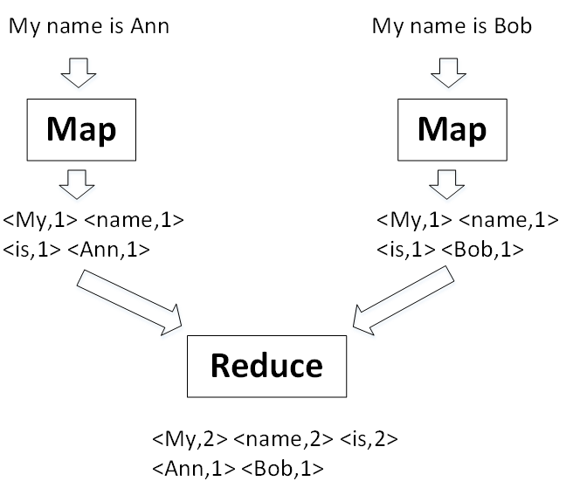
3.2.2 分布式计算
商业应用解决方案之一：MapReduce
流程举例：对“My name is Ann”和“My name is Bob”这两句话进行词频统计。
Notes:
两个映射（Map）任务分别对“My name is Ann”和“My name is Bob”进行词频统计，比如<My,1>代表着单词My在两句话中出现次数均为1。然后归约（Reduce）任务对两个映射任务进行归约，比如<My,2>代表着单词My出现总次数为2。

Slide 70
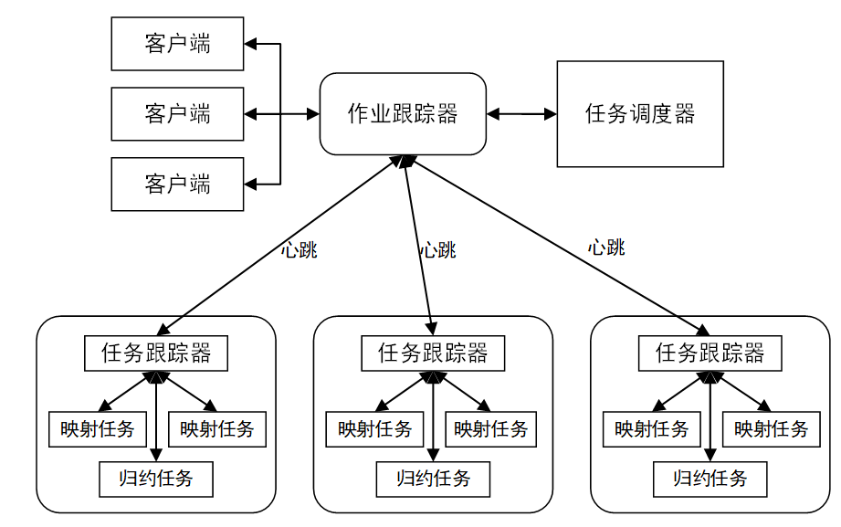
3.2.2 分布式计算
商业应用解决方案之一：MapReduce
架构：主从架构，包括客户端、作业跟踪器、任务跟踪器和任务
Notes:
客户端:首先向作业跟踪器端提交MapReduce程序，然后通过客户端提供的接口查看作业运行状态。在Hadoop内部用“作业”表示MapReduce程序。一个MapReduce程序可对应若干个作业，而每个作业会被分解成若干个映射/归约任务。
作业跟踪器:负责资源监控和作业调度。
任务跟踪器:周期性地通过心跳将本节点上资源的使用情况和任务的运行进度汇报给作业跟踪器，同时接收作业跟踪器发送过来的命令并执行相应操作（如启动新任务、杀掉任务等）。
任务
任务分为映射任务和归约任务两种，均由任务跟踪器启动。

Slide 71
3.2.2 分布式计算
2022-03-01
商业应用解决方案之二：Spark
动机：对于大数据处理，MapReduce的计算量非常大，计算速度不够快。
概念： Spark是一个围绕速度、易用性和复杂分析构建的大数据处理框架，它以其先进的设计理念，迅速成为大数据社区的热门项目。
在广告业务方面，大数据应用分析、效果分析、定向优化等；
在推荐系统方面，大数据优化相关排名、个性化推荐以及热点点击分析等。

Slide 72
3.2.2 分布式计算
商业应用解决方案之二：Spark
优点（和MapReduce相比）：
Spark引进了弹性分布式数据集(Resilient Distributed Dataset, RDD)，它是分布在一组节点中的只读对象的集合，这些集合是弹性的，如果数据集中的一部分丢失，则可以根据“血统”（即基于数据衍生过程）对它们进行重建。
Notes:
。

Slide 73
3.2.2 分布式计算
商业应用解决方案之二：Spark
优点（和MapReduce相比）：
Spark把中间数据存放于内存中，使得迭代运算的效率提升。MapReduce中计算结果需要保存到磁盘上，这样势必会影响整体速度。
Notes:
。

Slide 74
3.2.2 分布式计算
商业应用解决方案之二：Spark
优点（和MapReduce相比）：
Spark提供了多种数据集的操作类型，而不像Hadoop的MapReduce只提供了映射和归约两种操作。Spark的操作类型大致可以分为：转换（Transformations）和动作（Actions）两大类，转换包括映射、过滤、取样等操作；动作包括归约、检索、保存等操作
Notes:
。

Slide 75
3.2.2 分布式计算
场景回顾：
针对本节开始提到的广告投放问题的案例，该公司借助Spark的快速迭代的优势，实现了“数据实时采集、算法实时训练、系统实时预测”的实时算法，支持每天上百亿的请求量。
通过对比发现，Spark性能比MapReduce提升很多。交互查询响应快，性能比MapReduce提高若干倍；广告投放计算效率高、延迟小（同Hadoop比延迟至少降低一个数量级），极大的提高的计算性能。

Slide 76
3.2
分布式技术
3.2.1 分布式系统
3.2.2 分布式计算
3.2.3 分布式存储

Slide 77
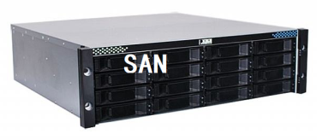

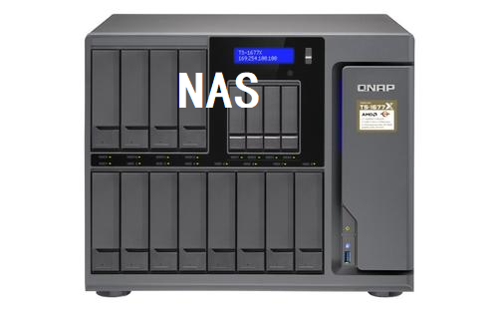
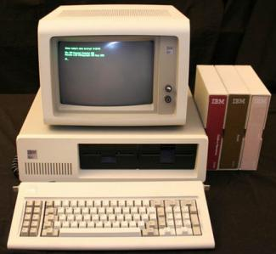
3.2.3 分布式存储
存储技术的发展：
分布式存储，是将数据分散存储在多台独立的设备上
存储和计算分离，或称之为网络存储系统
存储是和计算部署在一起，存储作为计算主机的一部分
Title in here
Notes:
第一阶段是存储是和计算部署在一起，存储作为计算主机的一部分，最先开始是装载着操作系统的个人计算机用文件系统来管理本地存储资源，即数据以文件为单位由操作系统统一管理人们在信息处理中关注的中心问题是系统功能的设计，因此程序设计占主导地位；随后大型工作站的出现，人们对数据管理技术提出了更高的要求，希望以数据为中心组织数据，数据的结构设计成为存储系统首先关心的问题，单机数据库技术正是在这样一个应用需求的基础上发展起来的，它按照数据结构来组织、存储和管理数据的仓库。
第二阶段是存储和计算分离，或称之为网络存储系统，存储设备通过存储网络与物理主机相连。包括存储区域网络SAN、网络附加存储（Network Attached Storage，NAS）等。
第三阶段是分布式存储，是将数据分散存储在多台独立的设备上。比起单机数据库或是网络存储系统采用集中的存储服务器存放所有数据，分布式存储系统利用多台服务器分担存储负荷，提高了系统的可靠性、存取效率和可扩展性。

Slide 78
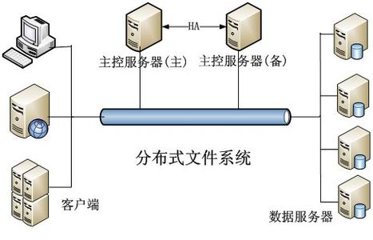
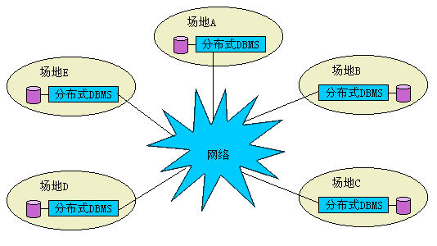
3.2.3 分布式存储
分布式存储的两大主流技术：
分布式文件系统：主要针对非结构化数据，比如文件
分布式数据库系统：主要针对结构化数据，包括五类数据库存储模型，即行、列、键值、文档、图等。
Notes:
通过分析发现，包含上述例子在内的很多应用的数据量虽然很大，但是数据都很有规则，所以一个很直观的解决方案就是用并行分布的方式来对这些数据进行处理。也就是通过以太网或者交换机将大量计算机连接成集群来进行大规模的计算，但是需要解决以下问题：
（1）如何将计算任务分布到计算的节点计算机上？
（2）怎样更简单、高效的进行分布式编程？

Slide 79
3.2.3 分布式存储
分布式存储的两大主流技术：
分布式文件系统
主要针对非结构化数据,比如文件
分布式数据库系统
主要针对结构化数据,包括五类数据库存储模型,即行、列、键值、文档、图等
Notes:
通过分析发现，包含上述例子在内的很多应用的数据量虽然很大，但是数据都很有规则，所以一个很直观的解决方案就是用并行分布的方式来对这些数据进行处理。也就是通过以太网或者交换机将大量计算机连接成集群来进行大规模的计算，但是需要解决以下问题：
（1）如何将计算任务分布到计算的节点计算机上？
（2）怎样更简单、高效的进行分布式编程？

Slide 80


分布式文件系统
场景：脸书（Facebook）公司的数据存储需求
20亿
Notes:
考虑脸书（Facebook）公司利用分布式文件系统进行数据存储的场景：目前脸书的月度活跃用户数已达20亿，随着用户使用量增加，网站上需要处理和存储的日志文件激增。在这种环境下，文件处理平台必须具有快速的支持系统扩展的应变能力，并且易于使用和维护。脸书起初使用的数据仓库都是在大型数据库系统上实现的，在遇到可扩展性和性能方面的问题之后，脸书开始寻求更适合的分布式文件系统，用以构建高效的海量文件存储和访问管理平台。

Slide 81
分布式文件系统
历史：
文件系统是操作系统的一部分，起初运行在单机上。随着网络的普及，出现了文件服务器，采用集中的存储服务器存放所有文件数据。分布式应用对文件系统提出了一系列挑战，逐渐采用分布式系统而不是集中式系统进行文件管理
概念：
分布式文件系统（Distributed File System，DFS）的设计基于客户机/服务器模式，存储在其中的数据被分为很多块，这些块分布于通过网络连接的不同的服务器中，供多个用户进行读写删除等操作。

Slide 82
分布式文件系统
一致性问题：
如何在多个分布化的存储节点之间保证节点存储的信息是一致的、节点工作步伐是一致的、节点状态是一致的、以及节点间互相协调有序的工作。
举例：银行转账，扣减掉转出一方账户上的余额，然后增加转入一方账户的余额：
如果扣减账户余额成功，但增加对方账户余额失败，那么转出一方就会损失这笔资金。
如果扣减账户余额失败，增加对方账户余额成功，那么银行就会损失这笔资金。
Notes:
相对于集中式管理，分布式文件系统也面临一些技术难题，比如数据一致性问题等。最本质的问题是如何在多个分布化的存储节点之间保证节点存储的信息是一致的、节点工作步伐是一致的、节点状态是一致的、以及节点间互相协调有序的工作。

Slide 83
分布式文件系统
一致性问题：
如何在多个分布化的存储节点之间保证节点存储的信息是一致的、节点工作步伐是一致的、节点状态是一致的、以及节点间互相协调有序的工作。
ACID原理：
A: Atomicity，原子性
保证每个事务是原子的，或者成功或者失败
I: Isolation，隔离性
事务间是隔离的，互相完全不影响
D: Durability，持久性
最终状态是持久的写入硬盘中的
C: Consistency,一致性
存储系统会从一个明确的状态到另外一个明确 的状态，中间临时状态不会出现，因此是一致的。
Notes:
实际上，单机下的集中式存储系统的ACID 事务特性是比较好的

Slide 84
分布式文件系统
一致性问题：
如何在多个分布化的存储节点之间保证节点存储的信息是一致的、节点工作步伐是一致的、节点状态是一致的、以及节点间互相协调有序的工作。
CAP原理：
C: Consistency
一致性
A：Availability
可用性
P：Partition tolerance
分区容忍性
在分布式系统中所有数据备份，在同一时刻具有同样的值，所有节点在同一时刻读取的数据都是最新数据的副本
好的响应性能，服务在有限的时间内完成响应
网络上有部分数据丢失，但系统仍然可以继续工作
Notes:
分布式存储的一致性通常用CAP 原理来维护数据的一致性以及性能等问题，CAP 是指：
C：Consistency 一致性：在分布式系统中所有数据备份，在同一时刻具有同样的值，所有节点在同一时刻读取的数据都是最新数据的副本
A：Availability 可用性：好的响应性能，服务在有限的时间内完成响应
P：Partition tolerance 分区容忍性：网络上有部分数据丢失，但系统仍然可以继续工作

Slide 85
分布式文件系统
一致性问题：
如何在多个分布化的存储节点之间保证节点存储的信息是一致的、节点工作步伐是一致的、节点状态是一致的、以及节点间互相协调有序的工作。
CAP原理：
在分布式系统中，对于这C、A、P这三者不能同时满足，简而言之就是：
1）要想让数据避免单点故障，就得写多份数据。
2）写多份的问题会导致数据一致性的问题。
3）数据一致性的问题又会引发性能问题。
Notes:
分布式存储的一致性通常用CAP 原理来维护数据的一致性以及性能等问题，CAP 是指：

Slide 86
分布式文件系统
商业应用解决方案：HDFS
动机：Hadoop分布式文件系统是为了在拥有大量机器的集群中跨机器的对大量文件进行可靠存储而设计的。
优点：
高度容错性，适合部署在大量廉价的机器上；
非常高的吞吐量，非常适合那些在大规模数据集上的应用；
流式读取文件系统数据。
以上这些优点使得其非常适合那些有着超大数据集的应用程序。

Slide 87
分布式文件系统
商业应用解决方案：HDFS
特点：
HDFS拿出一台或多台机器（名字节点）来保存元数据，并让剩下的机器来保存文件的内容。
名字节点相当于系统的管理者，不仅要管理存储在HDFS上内容的元数据，而且要记录一些日志与信息，比如哪些节点是集群的一部分，某个文件有几份副本等。
Notes:
元数据和数据的分离.在传统的文件系统里，因为文件系统不会跨多台机器，所以元数据和数据存储在同一台机器上。而在分布式的文件系统中，为了让客户端简单易操作，并且使得多客户端之间的操作不可见，元数据需要与数据分别进行维护。HDFS的设计理念是拿出一台或多台机器来保存元数据，并让剩下的机器来保存文件的内容。名字节点和数据节点是HDFS的两个主要组成部分。其中，名字节点对元数据进行存储，而数据节点的集群对文件数据进行存储。名字节点相当于系统的管理者，不仅要管理存储在HDFS上内容的元数据，而且要记录一些日志与信息，比如哪些节点是集群的一部分，某个文件有几份副本等。它还要在当集群中的节点发生故障或者数据副本发生丢失的时候决定系统需要做的事情，比如修复或者降级读等。存储在HDFS上的每份数据有多份副本，并保存在不同的服务器上。
（2）切分文件并均匀分布到多个数据节点上。在HDFS中，文件会被切分成大小相同的数据块（通常为为64MB），然后将这些块写入到文件系统中。同一个文件的不同数据块一般会保存在不同的数据节点上。当客户端准备写文件到HDFS并向名字节点询问文件的写入地址，名字节点会将一批可以写入数据块的 数据节点告诉客户端。当写完这批数据块后，客户端会从名字节点获取新的数据节点列表，然后把下一批数据块写到新列表中的数据节点上。这样做带来以下好处：首先，当对这些文件执行运算时，能够通过并行方式读取和处理文件的不同部分；其次，可以并行的写入来提升写效率。
（3）检测硬件故障并恢复所造成的丢失数据：数据节点会周期性发送心跳信息给名字节点 (默认是每3秒钟一次)。如果名字节点在预定的时间没有收到数据节点的心跳信息(默认是10分钟)，它就会认为数据节点出现问题了，名字节点会把该数据节点从集群中移除，并且启动一个进程去恢复数据。HDFS默认采用三副本冗余策略，这意味着所有数据块均有三个部分保持在三个节点上。对于HDFS来说，丢失一个数据节点意味着丢失了存储在其上的数据块的副本。此时，HDFS会把其他数据节点的数据块副本复制到一个新的数据节点上，从而恢复丢失的数据块。

Slide 88
分布式文件系统
商业应用解决方案：HDFS
特点：
在HDFS中，文件会被切分成大小相同的数据块（通常为为64MB），然后将这些块写入到文件系统中。同一个文件的不同数据块一般会保存在不同的数据节点上。
这样做带来以下好处：首先，当对这些文件执行运算时，能够通过并行方式读取和处理文件的不同部分；其次，可以并行的写入来提升写效率。
Notes:
元数据和数据的分离.在传统的文件系统里，因为文件系统不会跨多台机器，所以元数据和数据存储在同一台机器上。而在分布式的文件系统中，为了让客户端简单易操作，并且使得多客户端之间的操作不可见，元数据需要与数据分别进行维护。HDFS的设计理念是拿出一台或多台机器来保存元数据，并让剩下的机器来保存文件的内容。名字节点和数据节点是HDFS的两个主要组成部分。其中，名字节点对元数据进行存储，而数据节点的集群对文件数据进行存储。名字节点相当于系统的管理者，不仅要管理存储在HDFS上内容的元数据，而且要记录一些日志与信息，比如哪些节点是集群的一部分，某个文件有几份副本等。它还要在当集群中的节点发生故障或者数据副本发生丢失的时候决定系统需要做的事情，比如修复或者降级读等。存储在HDFS上的每份数据有多份副本，并保存在不同的服务器上。
（2）切分文件并均匀分布到多个数据节点上。在HDFS中，文件会被切分成大小相同的数据块（通常为为64MB），然后将这些块写入到文件系统中。同一个文件的不同数据块一般会保存在不同的数据节点上。当客户端准备写文件到HDFS并向名字节点询问文件的写入地址，名字节点会将一批可以写入数据块的 数据节点告诉客户端。当写完这批数据块后，客户端会从名字节点获取新的数据节点列表，然后把下一批数据块写到新列表中的数据节点上。这样做带来以下好处：首先，当对这些文件执行运算时，能够通过并行方式读取和处理文件的不同部分；其次，可以并行的写入来提升写效率。
（3）检测硬件故障并恢复所造成的丢失数据：数据节点会周期性发送心跳信息给名字节点 (默认是每3秒钟一次)。如果名字节点在预定的时间没有收到数据节点的心跳信息(默认是10分钟)，它就会认为数据节点出现问题了，名字节点会把该数据节点从集群中移除，并且启动一个进程去恢复数据。HDFS默认采用三副本冗余策略，这意味着所有数据块均有三个部分保持在三个节点上。对于HDFS来说，丢失一个数据节点意味着丢失了存储在其上的数据块的副本。此时，HDFS会把其他数据节点的数据块副本复制到一个新的数据节点上，从而恢复丢失的数据块。

Slide 89
分布式文件系统
商业应用解决方案：HDFS
特点：
数据节点会周期性发送心跳信息给名字节点 (默认是每3秒钟一次)。如果名字节点在预定的时间没有收到数据节点的心跳信息(默认是10分钟)，它就会认为数据节点出现问题了，名字节点会把该数据节点从集群中移除，并且启动一个进程去恢复数据。
HDFS默认采用三副本冗余策略，这意味着所有数据块均有三个部分保持在三个节点上。
Notes:
元数据和数据的分离.在传统的文件系统里，因为文件系统不会跨多台机器，所以元数据和数据存储在同一台机器上。而在分布式的文件系统中，为了让客户端简单易操作，并且使得多客户端之间的操作不可见，元数据需要与数据分别进行维护。HDFS的设计理念是拿出一台或多台机器来保存元数据，并让剩下的机器来保存文件的内容。名字节点和数据节点是HDFS的两个主要组成部分。其中，名字节点对元数据进行存储，而数据节点的集群对文件数据进行存储。名字节点相当于系统的管理者，不仅要管理存储在HDFS上内容的元数据，而且要记录一些日志与信息，比如哪些节点是集群的一部分，某个文件有几份副本等。它还要在当集群中的节点发生故障或者数据副本发生丢失的时候决定系统需要做的事情，比如修复或者降级读等。存储在HDFS上的每份数据有多份副本，并保存在不同的服务器上。
（2）切分文件并均匀分布到多个数据节点上。在HDFS中，文件会被切分成大小相同的数据块（通常为为64MB），然后将这些块写入到文件系统中。同一个文件的不同数据块一般会保存在不同的数据节点上。当客户端准备写文件到HDFS并向名字节点询问文件的写入地址，名字节点会将一批可以写入数据块的 数据节点告诉客户端。当写完这批数据块后，客户端会从名字节点获取新的数据节点列表，然后把下一批数据块写到新列表中的数据节点上。这样做带来以下好处：首先，当对这些文件执行运算时，能够通过并行方式读取和处理文件的不同部分；其次，可以并行的写入来提升写效率。
（3）检测硬件故障并恢复所造成的丢失数据：数据节点会周期性发送心跳信息给名字节点 (默认是每3秒钟一次)。如果名字节点在预定的时间没有收到数据节点的心跳信息(默认是10分钟)，它就会认为数据节点出现问题了，名字节点会把该数据节点从集群中移除，并且启动一个进程去恢复数据。HDFS默认采用三副本冗余策略，这意味着所有数据块均有三个部分保持在三个节点上。对于HDFS来说，丢失一个数据节点意味着丢失了存储在其上的数据块的副本。此时，HDFS会把其他数据节点的数据块副本复制到一个新的数据节点上，从而恢复丢失的数据块。

Slide 90
分布式文件系统
商业应用解决方案：HDFS
架构：名字节点，数据节点，第二名字节点
名字节点：管理数据块映射；处理客户端的读写请求；配置副本策略；管理HDFS的名称空间
Notes:
HDFS的架构如图3-20所示，主要包括三个部分：
1）名字节点：管理数据块映射；处理客户端的读写请求；配置副本策略；管理HDFS的名称空间；
2）数据节点：负责存储客户端发来的数据块；执行数据块的读写操作；
3）第二名字节点：保存着名字节点的部分信息（不是全部信息，当名字节点宕掉之后用来恢复数据），是名字节点的冷备份。

Slide 91
分布式文件系统
商业应用解决方案：HDFS
架构：名字节点，数据节点，第二名字节点
数据节点：负责存储客户端发来的数据块；执行数据块的读写操作；
Notes:
HDFS的架构如图3-20所示，主要包括三个部分：
1）名字节点：管理数据块映射；处理客户端的读写请求；配置副本策略；管理HDFS的名称空间；
2）数据节点：负责存储客户端发来的数据块；执行数据块的读写操作；
3）第二名字节点：保存着名字节点的部分信息（不是全部信息，当名字节点宕掉之后用来恢复数据），是名字节点的冷备份。

Slide 92
分布式文件系统
商业应用解决方案：HDFS
架构：名字节点，数据节点，第二名字节点
第二名字节点：保存着名字节点的部分信息（不是全部信息，当名字节点宕掉之后用来恢复数据），是名字节点的冷备份
Notes:
HDFS的架构如图3-20所示，主要包括三个部分：
1）名字节点：管理数据块映射；处理客户端的读写请求；配置副本策略；管理HDFS的名称空间；
2）数据节点：负责存储客户端发来的数据块；执行数据块的读写操作；
3）第二名字节点：保存着名字节点的部分信息（不是全部信息，当名字节点宕掉之后用来恢复数据），是名字节点的冷备份。

Slide 93
分布式文件系统
场景回顾：
针对本小节开始提到的脸书存储数据激增的案例，脸书后来部署了一个HDFS集群。
随着集群的规模和使用迅速增长，现在脸书正在运行世界第二大HDFS集群系统，存放的数据超过了2 PB，每天给它加载的数据超过10 TB。

Slide 94
3.2.3 分布式存储
分布式存储的两大主流技术：
分布式文件系统
分布式数据库系统
Notes:
通过分析发现，包含上述例子在内的很多应用的数据量虽然很大，但是数据都很有规则，所以一个很直观的解决方案就是用并行分布的方式来对这些数据进行处理。也就是通过以太网或者交换机将大量计算机连接成集群来进行大规模的计算，但是需要解决以下问题：
（1）如何将计算任务分布到计算的节点计算机上？
（2）怎样更简单、高效的进行分布式编程？

Slide 95
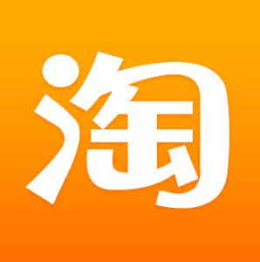
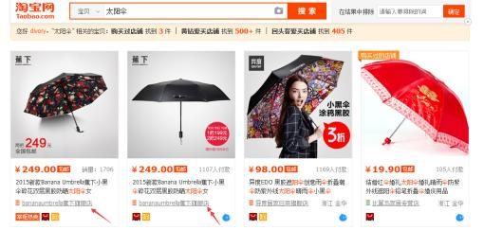
分布式数据库
场景：电商应用的交易快照的数据存储需求
交易快照数据特点：
单条数据小，条数多，高速读取
不能丢，需要持久化保存，满足高可靠性
Notes:
很多电商应用中，在已买到的宝贝，点击任何一个你买过的商品，进去后第一个页面就是交易快照，即你当时购买时的商品详情页。而淘宝面临着严峻的快照信息存储问题，这是因为单条数据小，条数多，不能丢，需要持久化保存，满足高可靠性。那么，在电商平台内，如何构建高效的数据管理平台，可以适应快照的高速读取和可靠存储呢？这里分布式数据库系统技术可以支撑该业务的需求。

Slide 96
分布式数据库
概念：
分布式数据库系统通常使用较小的计算机系统，每台计算机中都可能有数据库管理系统(Database Management System, DBMS)的一份完整拷贝副本，并具有自己的局部数据库，位于不同地点的许多计算机通过网络互相连接，共同组成一个完整的、全局的逻辑上集中、物理上分布的大型数据库。

Slide 97
分布式数据库
设计特点：
提供冗余容错机制，保证数据和服务的高度可靠性
Notes:
相对于集中式管理，分布式文件系统也面临一些技术难题，比如数据一致性问题等。最本质的问题是如何在多个分布化的存储节点之间保证节点存储的信息是一致的、节点工作步伐是一致的、节点状态是一致的、以及节点间互相协调有序的工作。

Slide 98
分布式数据库
设计特点：
可以及时响应大规模用户的读/写请求，能对海量数据进行随机读/写。
Notes:
相对于集中式管理，分布式文件系统也面临一些技术难题，比如数据一致性问题等。最本质的问题是如何在多个分布化的存储节点之间保证节点存储的信息是一致的、节点工作步伐是一致的、节点状态是一致的、以及节点间互相协调有序的工作。

Slide 99
分布式数据库
设计特点：
可以动态地增添存储节点以实现存储容量扩展
Notes:
相对于集中式管理，分布式文件系统也面临一些技术难题，比如数据一致性问题等。最本质的问题是如何在多个分布化的存储节点之间保证节点存储的信息是一致的、节点工作步伐是一致的、节点状态是一致的、以及节点间互相协调有序的工作。

Slide 100
分布式数据库
商业应用解决方案：Hbase
动机：建立在HDFS之上，提供高可靠性、高性能、可伸缩和实时读写的分布式列存储的开源数据库系统。
依托于Hadoop：
Notes:
Hbase依托于Hadoop的HDFS作为底层的存储单元，所以通过使用HDFS的工具就可以看到这些这些数据以及存储文件夹的结构,还可以通过映射/归约的框架(算法)对HBase中的数据进行操作

Slide 101
分布式数据库
商业应用解决方案：Hbase
架构： HRegion服务器, HMaster服务器, Zookeeper
HRegion服务器:
负责数据的读写，与客户端进行对话
Notes:
HBase的服务器体系结构遵循简单的主从服务器架构，它由HRegion服务器（HBase Region 服务器）群和HMaster服务器（HBase Master服务器)构成。HMaster服务器负责管理所有的HRegion服务器，而HBase中所有的服务器都是通过ZooKeeper来进行协调，并处理HBase服务器运行期间可能遇到的错误。HBase Master 服务器本身不存储HBase中的任何数据，HBase逻辑上的表可能会被划分为多个HRegion，然后存储到HRegion Server群中，HBase Master Server中存储的是从数据到HRegion Server中的映射。ZooKeeper是一个分布式的，开放源码的分布式应用程序协调服务，为分布式应用提供一致性服务的软件，提供的功能包括：配置维护、域名服务、分布式同步、组服务等。

Slide 102
分布式数据库
商业应用解决方案：Hbase
架构： HRegion服务器, HMaster服务器, Zookeeper
HMaster服务器:分配Region，创建表，删除表等操作
Notes:
HBase的服务器体系结构遵循简单的主从服务器架构，它由HRegion服务器（HBase Region 服务器）群和HMaster服务器（HBase Master服务器)构成。HMaster服务器负责管理所有的HRegion服务器，而HBase中所有的服务器都是通过ZooKeeper来进行协调，并处理HBase服务器运行期间可能遇到的错误。HBase Master 服务器本身不存储HBase中的任何数据，HBase逻辑上的表可能会被划分为多个HRegion，然后存储到HRegion Server群中，HBase Master Server中存储的是从数据到HRegion Server中的映射。ZooKeeper是一个分布式的，开放源码的分布式应用程序协调服务，为分布式应用提供一致性服务的软件，提供的功能包括：配置维护、域名服务、分布式同步、组服务等。

Slide 103
分布式数据库
商业应用解决方案：Hbase
架构： HRegion服务器, HMaster服务器, Zookeeper
ZooKeeper是一个分布式的，开放源码的分布式应用程序协调服务，为分布式应用提供一致性服务的软件，提供的功能包括：配置维护、域名服务、分布式同步、组服务等
Notes:
HBase的服务器体系结构遵循简单的主从服务器架构，它由HRegion服务器（HBase Region 服务器）群和HMaster服务器（HBase Master服务器)构成。HMaster服务器负责管理所有的HRegion服务器，而HBase中所有的服务器都是通过ZooKeeper来进行协调，并处理HBase服务器运行期间可能遇到的错误。HBase Master 服务器本身不存储HBase中的任何数据，HBase逻辑上的表可能会被划分为多个HRegion，然后存储到HRegion Server群中，HBase Master Server中存储的是从数据到HRegion Server中的映射。ZooKeeper是一个分布式的，开放源码的分布式应用程序协调服务，为分布式应用提供一致性服务的软件，提供的功能包括：配置维护、域名服务、分布式同步、组服务等。

Slide 104
分布式数据库
场景回顾：
针对本小节开始提到的电商交易快照存储的案例，有电商厂商设计了一个分布式数据库系统存储引擎，包括非持久化和持久化两个部分。
其中非持久化部分是一个基于内存的分布式缓存数据库系统，持久化部分一个基于磁盘的分布式文件系统。
于是，该系统可以将快照的一个备份放在非持久化分布式数据库系统以保证数据的高速并行读取，另一个备份放在持久化的分布式文件系统里以保证数据的高可靠性

Slide 105
3.3
虚拟化技术
3.3.1 计算虚拟化
3.3.2 存储虚拟化
3.3.3 网络虚拟化
3.3.4 桌面虚拟化

Slide 106
虚拟化技术
概念：虚拟化，是指将一台计算机虚拟为多台逻辑计算机，每个逻辑计算机可相互独立运行而互不影响，从而显著提高计算机的工作效率。
历史：
Windows NT上就支持Vmware来启动Windows 95。许多IT人员也幵始在个人机或工作站上运用这种虚拟化技术
1998
X86处理器的应用普及，虚拟化技术开始进入更广泛应用的X86平台
1980
1965
大型机上的技术开始向小型机上移植，但真正使用大型机和小型机的用户毕竟还是少数
1960
IBM公司发明了操作系统虚拟机技术，使其能在一台主机上运行多个操作系统，从而让用户尽可能地充分利用昂贵的大型机资源
Notes:
虚拟化技术源于大型机的虚拟分区技术。早在二十世纪六十年代，IBM公司发明了一种操作系统虚拟机技术，使其能在一台主机上运行多个操作系统，从而让用户尽可能地充分利用昂贵的大型机资源。随着技术的发展，大型机上的技术开始向小型机上移植，但真正使用大型机和小型机的用户毕竟还是少数。
随着X86处理器的应用普及，虚拟化技术开始进入更广泛应用的X86平台。1998年， Windows NT上就支持Vmware来启动Windows 95。许多IT人员也幵始在个人机或工作站上运用这种虚拟化技术。本世纪以来，随着多核X86处理器的出现，单台X86服务器的性能越来越强大，同时大量服务器资源的利用率低，因此越来越多的人们开始将虚拟化技术引入服务器以整合服务器资源。

Slide 107
虚拟化技术
和云计算之间的关系：
云计算问题
分区
资源的整合
硬件独立
虚拟化
技术
隔离
解决
统一资源的汇聚
封装
Notes:
云计算的兴起，而虚拟化技术是云计算实现的关键技术。这是因为云计算的实现必须解决两个问题：
（1）资源的整合，即通过整合多个数据中心的服务器的资源，使这些资源连在一起成为一个巨大的系统资源池；
（2）统一资源的汇聚，即将同类的服务资源通过汇聚的方式集合起来，实现对外的统一入口。
而虚拟化技术正是一种可以解决以上问题的核心技术。在计算机中，虚拟化是一种资源管理技术，是将计算机的各种实体资源，如服务器、网络、内存及存储等，予以抽象、转换后呈现出来，打破实体结构间的不可切割的障碍，使用户可以比原本的组态更好的方式来应用这些资源。用户可以构建出最适应需求的应用环境，从而节省成本，并使得这些资源达到最大利用率。这些资源的新虚拟部份是不受现有资源的放置方式，地域及物理形态所限制。虚拟化资源一般包括计算资源和存储资源。在实际的生产环境中，虚拟化技术主要用来解决高性能的物理硬件产能过剩和老的旧的硬件产能过低的重组重用，透明化底层物理硬件，从而最大化的利用物理硬件。

Slide 108
虚拟化技术
虚拟化技术特点：
分区：大型的、扩展能力强的硬件可被用来作为多台独立的服务器使用；在一个单独的物理系统上，可以运行多个虚拟的操作系统和应用；计算资源可以被放置在资源池中，并能够被有效地控制
分区
硬件独立
虚拟化
技术
隔离
封装

Slide 109
虚拟化技术
虚拟化技术特点：
隔离：虚拟化能够提供理想化的物理机，每个虚拟机互相隔离；数据不会在虚拟机之间泄露；应用只能在配置好的网络上进行通讯。
分区
硬件独立
虚拟化
技术
隔离
封装

Slide 110
虚拟化技术
虚拟化技术特点：
封装：虚拟单元的所有环境被存放在一个单独文件中；为应用展现的是标准化的虚拟硬件，确保兼容性；整个磁盘分区被存储为一个文件，易于备份、转移和拷贝
分区
硬件独立
虚拟化
技术
隔离
封装

Slide 111
虚拟化技术
虚拟化技术特点：
分区
硬件独立：可以在其他服务器上不加修改的运行虚拟机。虚拟技术支持高可用性、动态资源调整，极大地提高系统的可持续运行能力
硬件独立
虚拟化
技术
隔离
封装

Slide 112
虚拟化技术
虚拟化技术是一种思想：
IT界的所有硬件或者软件都可以一种“服务组合”的抽象思想来处理，即形成一个可被用户灵活调用的资源池，从而实现外部用户业务系统和IT软硬件环境的解耦。
这意味着，外部用户业务系统无须了解软硬件的实现细节，就能方便地使用各式各样的软硬件资源，就好像这些资源放在一个黑箱里一样，只需通过接口就能访问，感受不到其真正的实体和虚体的区别，而这也通常被称为“用户透明化”。

Slide 113
3.3
虚拟化技术
3.3.1 计算虚拟化
3.3.2 存储虚拟化
3.3.3 网络虚拟化
3.3.4 桌面虚拟化

Slide 114

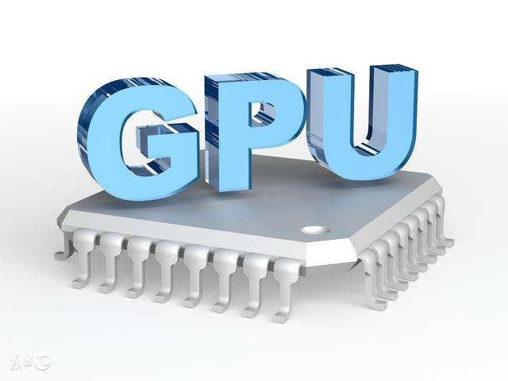
计算虚拟化
场景：公有云计算的深度学习平台
人工智能
AI
获取
深度学习能力
深度学习平台
图形显示处理器
训练
共享
大数据 Big Data
云计算 Cloud Computing
Notes:
某大型IT公司最近发布了一个公有云上基于虚拟化的托管集群的云深度学习平台，旨在让ABC（人工智能AI、大数据Big Data、云计算Cloud Computing）时代下企业和开发者快速获取AI能力。在这里，AI深度学习的能力主要指的是在当前AI最常用的模型之一——深度神经网络上对海量数据进行深度学习训练
当前，人们常利用图形显示处理器(GPU，Graphics Processing Unit) 来训练这些深度神经网络。与单纯使用 CPU 的做法相比，GPU 具有数以千计的计算核心、可实现 10-100 倍应用吞吐量，因此 GPU所使用的训练集大得多，所耗费的时间大幅缩短，占用的数据中心基础设施也少得多。但是，GPU的价格通常比较昂贵，有很多需要进行深度学习的人，都会遇到一个问题，那就是没有足够的算力去跑自己的网络，而自己去买一块显卡可能又成本太高。
因此公有云计算的深度学习平台就可以为大量深度学习的用例提供AI的计算服务，那么那么，在该云深度学习平台上，如何让GPU的计算资源能够被不同用户共享和独立使用？这里，计算虚拟化技术可以支撑该业务的需求。

Slide 115
计算虚拟化
定义：
计算虚拟化是指在物理服务器的宿主机操作系统(Host OS)中加入一个虚拟化层(Hypervisor)，在虚拟化层之上可以运行多个客户端操作系统(Guest OS)。资源利用率和灵活性。
开源计算虚拟化软件：KVM（ Kernel-based Virtual Machine ）
CPU虚拟化
内存虚拟化
GPU虚拟化
Notes:
目前数据中心商用的虚拟化软件主要是VMware公司的ESXi，但是开源的、基于内核的虚拟机（Kernel-based Virtual Machine，KVM）虚拟化也成为了Linux内核默认的组件，可以运行在各种主流的服务器架构上。下面重点介绍KVM虚拟化。KVM主要包括CPU、内存和GPU的虚拟化，其它设备的虚拟化和虚拟机的管理则需要依赖软件实现的虚拟化来完成。

Slide 116
计算虚拟化
定义：
计算虚拟化是指在物理服务器的宿主机操作系统(Host OS)中加入一个虚拟化层(Hypervisor)，在虚拟化层之上可以运行多个客户端操作系统(Guest OS)。资源利用率和灵活性。
开源计算虚拟化软件：KVM（ Kernel-based Virtual Machine ）
CPU虚拟化
内存虚拟化
GPU虚拟化

Slide 117
计算虚拟化 – CPU虚拟化
定义：
一个虚拟机本质上就是一个进程中。
相关概念：x86处理器的Ring级别：
x86处理器级别共分4层，RING0,RING1,RING2,RING3。Windows只使用其中的两个级别RING0和RING3。RING0层拥有最高的权限，RING3层拥有最低的权限。
CPU虚拟化：
宿主机运行在根模式(root)下，宿主机的内核处于Ring0，用户态程序处于Ring3；Guest OS运行在非根模式，Guest OS的内核运行在Ring0，用户态程序运行在Ring3。
Notes:
根模式 (root mode)

Slide 118
计算虚拟化 – CPU虚拟化
图示：计算虚拟化将主机单个物理CPU核虚拟出多个vCPU，这些vCPU本质上是一些运行的进程
Notes:
根模式 (root mode)

Slide 119
计算虚拟化
定义：
计算虚拟化是指在物理服务器的宿主机操作系统(Host OS)中加入一个虚拟化层(Hypervisor)，在虚拟化层之上可以运行多个客户端操作系统(Guest OS)。资源利用率和灵活性。
开源计算虚拟化软件：KVM（ Kernel-based Virtual Machine ）
CPU虚拟化
内存虚拟化
GPU虚拟化

Slide 120
计算虚拟化 – 内存虚拟化
定义：
通过内存虚拟化来对物理系统内存进行共享，并将其动态分配给虚拟机，操作系统保持着虚拟页到物理页的映射
相关概念：物理页和虚拟页
为便于管理，物理内存被分页，就像一本书里面的好多页纸，每张纸上记录了不同的信息。对于32位的CPU来说，每个物理页大小是4K。与之对应的，虚拟页指的是虚拟内存中的分页。
内存虚拟化：
让客户机使用一个隔离的、从零开始且具有连续的内存空间，KVM 引入一层新的地址空间，只是宿主机虚拟地址空间在客户机地址空间的一个映射。

Slide 121
计算虚拟化 – 内存虚拟化
图示：KVM 为了运行多台虚拟机于一台物理机器上，需要实现虚拟内存到物理内存到 机器内存直接的地址转换。

Slide 122
计算虚拟化
2021-03-26
定义：
计算虚拟化是指在物理服务器的宿主机操作系统(Host OS)中加入一个虚拟化层(Hypervisor)，在虚拟化层之上可以运行多个客户端操作系统(Guest OS)。
开源计算虚拟化软件：KVM（ Kernel-based Virtual Machine ）
CPU虚拟化
内存虚拟化
GPU虚拟化

Slide 123
计算虚拟化 – GPU虚拟化
定义：
通过GPU虚拟化来对GPU资源进行共享。
GPU虚拟化：
虚拟显卡
显卡直通
显卡虚拟化
Notes:
目前虚拟机系统中的图形处理方式有以下三种

Slide 124
计算虚拟化 – GPU虚拟化
定义：
通过GPU虚拟化来对GPU资源进行共享。
GPU虚拟化：
虚拟显卡
显卡直通
显卡虚拟化
当前主流的虚拟化系统往往采用虚拟显卡来对图像进行处理。
目前虚拟显卡的技术包括：
虚拟网络计算机
Xen 虚拟帧缓存
VMware虚拟图形显示处理器
独立于虚拟机管理器的图形加速系统
Notes:
当前主流的虚拟化系统往往采用虚拟显卡来对图像进行处理。目前虚拟显卡的技术包括：虚拟网络计算机VNC(Virtual Network Computing)，Xen 虚拟帧缓存，VMware虚拟图形显示处理器GPU(Graphics Processing Unit)以及独立于虚拟机管理器的图形加速系统VMGL(VMM-Independent Graphics Acceleration)。

Slide 125
计算虚拟化 – GPU虚拟化
定义：
通过GPU虚拟化来对GPU资源进行共享。
GPU虚拟化：
虚拟显卡
显卡直通
显卡虚拟化
显卡直通指绕过虚拟机管理系统，将GPU 单独分配给某一虚拟机，只有该虚拟机拥有使用GPU的权限。
这种方法保留了GPU的完整性和独立性，可以达到与非虚拟化情况下相似的性能，且可以用来进行通用计算。但是显卡直通需要利用显卡的一些特性，并且仅有部分GPU设备可以使用，兼容性差

Slide 126
计算虚拟化 – GPU虚拟化
定义：
通过GPU虚拟化来对GPU资源进行共享。
GPU虚拟化：
虚拟显卡
显卡直通
显卡虚拟化
将显卡使用时间进行分片，一般可以根据需求切分成不同的大小的时间分片，将这些分片分配给虚拟机进行使用。其实现原理其实就是利用应用层接口虚拟化，利用应用程序编程接口 进行重定向，在应用层进行拦截与GPU相关的API接口，通过重定向（仍使用GPU）的方式完成相应功能，再将执行结果返回到相应的应用程序。

Slide 127
计算虚拟化
场景回顾：
针对本小节开始提到的在公有云的深度学习平台案例，可以采用了基于GPU虚拟化的托管集群，实现GPU资源按需使用，从而为深度学习的各种事务提供虚拟化的深度学习能力。

Slide 128
3.3
虚拟化技术
3.3.1 计算虚拟化
3.3.2 存储虚拟化
3.3.3 网络虚拟化
3.3.4 桌面虚拟化

Slide 129



存储虚拟化
医疗集团
场景：某医疗集团的存储需求
挑战：
海量医疗数据的
高读写速度
高可用性和可靠性
几百TB的医疗记录
下属多家医院
Notes:
考察某医疗集团的存储需求：由于采用新的医疗工具导致了数据量的膨胀，医疗行业成为存储市场新的快速增长点。医院以及其他医疗机构都需要快速增加他们的存储容量，才能够满足新的医学技术的应用需要，这些新的应用包括对医患记录和数码化医疗影像进行存档、传输、诊断及管理。这些新的需求和规定对医疗单位提出了挑战：既要以合理的成本提供足够的保护，又不能降低便利性和专业服务的性能。而对医疗保健专业人士来说，医疗数据的调取速度、可用性和可靠性都可能对患者的病情和生命产生重大影响。对这一点，某医疗保健集团下属多家医院、专业中心和联合诊所，管理着几百万患者，多达几百TB的医疗记录。那么，在该医疗集团里，如何让存储资源的高读写速度、高可用性和可靠性都能得到满足呢？这里，存储虚拟化技术可以支撑该业务的需求

Slide 130
存储虚拟化
定义：
对硬件存储资源进行抽象化，通过对存储系统或存储服务内部的功能进行隐藏、隔离及抽象，使存储与网络、应用等管理分离，存储资源得以合并，从而提升资源利用率。
分类：
根据SNIA(Storage Networking Industry Association)的分类方法，可将存储虚拟化技术从不同角度进行分类。

Slide 131
存储虚拟化
分类：
根据SNIA(Storage Networking Industry Association)的分类方法，可将存储虚拟化技术从不同角度进行分类
Notes:
按照虚拟化的对象分类，可以分为块虚拟化、磁盘虚拟化、磁带虚拟化、文件系统虚拟化和文件/记录虚拟化；按照虚拟化实现方式分类，可以分为基于主机/服务器的虚拟化、基于网络的虚拟化和基于存储设备/子系统的虚拟化；按照数据流和控制流是否同路分类，可以分为带内虚拟化和带外虚拟化

Slide 132
存储虚拟化
挑战：
低成本
易实现
灵活性
可扩展性

Slide 133
存储虚拟化
挑战：
低成本
易实现
灵活性
可扩展性
存储虚拟化：
基于主机
基于存储设备
基于网络
利用安装在一个或多个主机上的控制软件来实现存储虚拟化的控制和管理：
最易于实现且其设备成本最低，因为不需要增加任何附加的硬件
扩展性较差，因为由于运行在主机上的控制软件会占用主机的处理时间。
灵活性较差，因为不同存储厂商软硬件的差异而带来不必要的互操作性开销。

Slide 134
存储虚拟化
挑战：
低成本
易实现
灵活性
可扩展性
存储虚拟化：
基于主机
基于存储设备
基于网络
利用可以提供相关功能的存储模块来进行虚拟化：
可扩展性差，如果没有使用第三方的虚拟软件，基于存储设备的虚拟化往往只能提供不完全的存储虚拟化解决方案。
灵活性差，因为使用这种方法来提供虚拟化意味着最终将锁定某一家特定的存储供应商。
较容易实现，因为容易与某个特定存储供应商的设备相协调。

Slide 135
存储虚拟化
挑战：
低成本
易实现
灵活性
可扩展性
存储虚拟化：
基于主机
基于存储设备
基于网络
(1)基于互联设备的存储虚拟化
基于互联设备的虚拟化方法能够运行于使用标准操作系统的专用服务器上。该方法相对于基于主机的虚拟化方法具有易使用、设备低廉等优势。

Slide 136
存储虚拟化
挑战：
低成本
易实现
灵活性
可扩展性
存储虚拟化：
基于主机
基于存储设备
基于网络
(2)基于路由器的存储虚拟化
基于路由器的方法是利用路由器的固件来实现存储虚拟化的功能。
由于路由器可以服务于每一台主机，且大多数控制模块存在于这些路由器中，所以该方式相对于基于主机和大多数基于互联设备的方法具有更好的性能和效果。

Slide 137
存储虚拟化
挑战：
低成本
易实现
灵活性
可扩展性
存储虚拟化：
基于主机
基于存储设备
基于网络
(3)基于交换机的存储虚拟化
交换机的虚拟化是通过在交换机中嵌入虚拟化模块来实现的
由于在交换机中集成有虚拟化功能，交换机易成为系统的瓶颈，并可能产生单点故障问题。

Slide 138
存储虚拟化
场景回顾：
针对本小节开始提到的医疗集团的存储需求案例，该公司对现有存储设备的虚拟化管理，在此基础之上进行数据分层，将整个存储分为两个层次：
第一层存储：需要快速访问的患者数据可以放置在高性能的基于光纤的存储系统上；
第二层存储：紧急性稍低的数据则可放置在普通的存储系统上。
在多层存储上采用虚拟化技术使存储系统能够进行有效的成本管理，同时还降低了风险、改善了服务，大大节约了成本。

Slide 139
3.3
虚拟化技术
3.3.1 计算虚拟化
3.3.2 存储虚拟化
3.3.3 网络虚拟化
3.3.4 桌面虚拟化

Slide 140

网络虚拟化
场景：大型网络公司跨地域数据中心的网络管理
挑战：
数据中心间网络链路带宽资源有限，难以满足业务临时性的大容量传输需求，通常需要业务部门自行搭建VPN平台并通过公网传输，响应速度慢。
数十万服务器分布在全球10多个城市、数十个数据中心，产生的跨城数据中心间流量达到数百G规模
Notes:
设想一个大型网络公司跨地域数据中心的网络管理的场景：某大型IT公司的网络架构有大量的互联网业务产品，为了给广大互联网用户提供更好的接入体验，数十万服务器分布在全球10多个城市、数十个数据中心，产生的跨城数据中心间流量达到数百G规模。在业务类型多样及流量需求规模巨大的情况下，数据中心间网络主要存在如下挑战：首先，从响应业务的角度来看，数据中心间网络链路带宽资源有限，难以满足业务临时性的大容量传输需求，通常需要业务部门自行搭建VPN平台并通过公网传输，缺乏灵活性、响应速度慢；其次，从网络管理的角度分析，由于地理分布较广和业务类型众多等原因，一个管理域中设备数量往往接近1000台。面对如此大型的网络，完全通过人工方式管理这些分布式的系统需要一个非常复杂的管理体系和风险控制流程。那么，如何在大型网络公司跨地域数据中心里，进行有效的网络管理？这里，网络虚拟化技术可以支撑该业务的需求。

Slide 141
网络虚拟化
定义：
对物理网络及其组件（比如交换机、端口以及路由器）进行抽象，并从中分离网络业务流量的一种方式。
采用网络虚拟化可以将多个物理网络抽象为一个虚拟网络，或者将一个物理网络分割为多个逻辑网络。
举例：
虚拟局域网VLAN（Virtual Local Area Network）：虚拟局域网是一组逻辑上的设备和用户，这些设备和用户并不受物理位置的限制，相互之间的通信就好像它们在同一个网段中一样。

Slide 142
网络虚拟化
网络功能虚拟化：
网络虚拟化通过网络来创建通道、同时利用每一条传输流进行服务。
网络功能虚拟化旨在对网络通信互联模型的四到七层功能进行虚拟化处理。
网络功能虚拟化可以帮助人们为虚拟机或者传输流创建一套服务配置方案，并在网络上建立起抽象结构，最终在特定逻辑环境下构建起虚拟服务。

Slide 143
网络虚拟化
基于软件定义网络的网络虚拟化：
定义：软件定义网络（Software Defined Network, SDN），是由Emulex提出的一种新型网络创新架构。软件定义网络可对网络进行编程，从而构建新的连接方式，而不是像以前那样通过设备来建立网络连接。
优点：
传统的网络虚拟化部署需要手动逐跳部署，其效率低下，人力成本很高。
通过软件定义网络，网络可以通过一种编排好的方式进行分配，从而自动化可以快速地分配网络服务。

Slide 144
网络虚拟化
软件定义网络的商业应用OpenFlow：
定义： OpenFlow 是软件定义网络（SDN，Software Definded Network） 的一种协议实现，起源于斯坦福大学，出发点是用于网络研究人员实验其创新网络架构，考虑到实际的网络创新思想需要在实际网络上才能更好地验证，而研究人员又无法修改在网的网络设备，故而提出了 OpenFlow 的控制转发分离架构，将控制逻辑从网络设备中独立出来以便于研究。
特点： OpenFlow尽管不是专门为网络虚拟化而生，但是它带来的标准化和灵活性却给网络虚拟化的发展带来无限可能。基于 OpenFlow的软件定义网络，可实现控制层和转发层分离，极大地提升网络的交换速度，满足云计算种高速数据交换和传输的要求。

Slide 145
网络虚拟化
软件定义网络的商业应用OpenFlow：
架构
控制器：
控制器可以通过OpenFlow 协议就可以对网络交换设备的流表 进行编程和管理。

Slide 146
网络虚拟化
软件定义网络的商业应用OpenFlow：
架构
流表：
流表支持对远程的访问控制，这样可以将流表的配置与管理从网络交换设备本身中剥离出来，也使得可以对整个网络中 流表 进行集中控制与管理，将物理网络和逻辑网络有效的分离开来

Slide 147
网络虚拟化
软件定义网络的商业应用OpenFlow：
架构
安全通道：
用于连接网络交换设备和远程网络控制器，在控制器和网络交换设备之间互相发送命令和数据包

Slide 148
网络虚拟化
场景回顾：
针对本小节开始提到的跨地域数据中心网络管理的案例，基于网络虚拟化的SDN技术可以允许网络工程师更为灵活地控制和管理网络，以便最好地服务需求，从而达到提高响应速度的效果。

Slide 149
3.3
虚拟化技术
3.3.1 计算虚拟化
3.3.2 存储虚拟化
3.3.3 网络虚拟化
3.3.4 桌面虚拟化

Slide 150


桌面虚拟化
场景：云办公
挑战：
客户急需一种能快速部署、平滑平移到平板电脑和手机上的移动办公产品,
如何让银行外的设备可以像在银行内部一样，对内部系统的软件进行直接操作？
办公系统都是部署在银行内网
在外出差的领导和外勤人员无法正常使用,工作效率不是太高
Notes:
某银行已经建立起多个办公系统，如邮件系统、内部财务系统、工作审批电子流以及内部通信软件。但这些办公系统都是部署在银行内网，在外出差的领导和外勤人员无法正常使用，经常会因为某关键人员在外出差而引致涉及多人共同处理的工作无法按时进行，工作效率不是太高。而企业内部的办公系统涉及太多的插件、控件，很大部分还是微软公司开发的，平板，特别是IOS操作系统的平板无法使用，客户曾经尝试二次开发的方式去实现移动办公都不成功。客户急需一种能快速部署、平滑平移到平板电脑和手机上的移动办公产品。那么，在该银行外部，如何让移动设备可以像在银行内部一样，对内部系统的软件进行直接操作。这里，桌面虚拟化技术可以支撑该业务的需求

Slide 151

桌面虚拟化
定义：
桌面虚拟化将用户的桌面环境和与其他的终端设备解耦合。服务器上面存放的是每个用户的完整桌面，用户可以通过任意的终端设备（如个人电脑、智能手机、PAD等），在任意时间，任意地点通过网络访问该桌面环境。
和云端的关系：
将来的终端各种各样，但只要前端采用了桌面虚拟化技术，用户能够在任何时间、任何地点、以各种方式对后端的云进行信息的处理与管理。

Slide 152
桌面虚拟化
场景回顾
针对本小节开始提到的远程云办公，该银行可采用面向桌面虚拟化技术的金山WPS云办公技术，利用移动终端进行云办公，原来需要在现场采集数据后回公司再次录入的工作现在已经可以在现场实时录入，大大减轻了工作人员的工作员，提高了工作效率。

Slide 153
3.4
云平台技术
3.4.1 服务计算技术
3.4.2 多租户技术
3.4.3 容器技术
3.4.4 边缘计算技术

Slide 154
云平台技术
与云计算之间的关系： 云技术的关注点主要在于如何在一套软硬件环境中，为不同的用户提供服务，使得不同的用户之间彼此不可见，并进行资源隔离，保障每个用户的服务质量。云平台技术是支撑云计算的基础技术，本小节主要针对三个有代表性的云平台技术进行详述:
服务计算技术（3.4.1节）
多租户技术（3.4.2节）
容器技术（3.4.3节）

Slide 155
3.4
云平台技术
3.4.1 服务计算技术
3.4.2 多租户技术
3.4.3 容器技术
3.4.4 边缘计算技术

Slide 156
服务计算技术
场景：手机游戏开发
游戏创业团队最大的优势可能就是内容上的创新，但是技术能力上的不足却将会严重拖累他们的创新，比如自主部署服务器的运行环境等至少需要3-6个月的时间。本来自己拥有一个好的创意，却因为开发时间周期过长，可能导致这个创意被别人抢先一步发布，这对创业者的打击是十分沉重的。
如何大大缩短游戏创业团队的开发周期？

Slide 157
服务计算技术
定义：
面向服务的架构（Service-Oriented Architecture，SOA）是指为了解决在互联网环境下业务集成的需要，通过连接能完成特定任务的独立功能实体来实现的一种软件系统架构。
特点：SOA将应用程序的不同功能单元（称为服务）通过接口联系起来。接口独立于实现服务的硬件平台、操作系统和编程语言，使得各种服务可以以一种统一和通用的方式进行交互。

Slide 158

服务计算技术
优点：
降低用户成本，用户不需要知道各服务之间是什么语言的以及如何调用服务；
程序之间关系服务简单；
识别哪些程序发生故障。
体系结构：

Slide 159
服务计算技术
优点：
降低用户成本，用户不需要知道各服务之间是什么语言的以及如何调用服务；
程序之间关系服务简单；
识别哪些程序发生故障。
体系结构：
服务消费者：服务消费者可以是应用程序、软件模块或需要其它服务的服务。它发起对注册中心中的服务的查询，然后绑定查询获得的服务，并且执行服务功能。服务消费者根据接口规约来执行服务。

Slide 160
服务计算技术
优点：
降低用户成本，用户不需要知道各服务之间是什么语言的以及如何调用服务；
程序之间关系服务简单；
识别哪些程序发生故障。
体系结构：
服务提供者：服务提供者是一个可通过网络寻址的实体，它接受和执行来自消费者的请求。它将自己的服务和接口规约发布到服务注册中心，以便服务消费者可以发现和访问该服务。

Slide 161
服务计算技术
优点：
降低用户成本，用户不需要知道各服务之间是什么语言的以及如何调用服务；
程序之间关系服务简单；
识别哪些程序发生故障。
体系结构：
服务代理：服务注册代理是服务发现的支持者。它包含一个可用服务的存储库，并允许感兴趣的服务消费者查找服务提供者接口。

Slide 162
服务计算技术
微服务
定义：微服务是一种使用一套小服务来开发单个应用的方式途径，每个服务运行在自己的进程中，并使用轻量级机制通信。
原理： 将单一应用程序划分成一组小的服务，服务之间互相协调、互相配合，为用户提供最终价值。每个服务运行在其独立的进程中，服务与服务间采用轻量级的通信机制互相沟通。

Slide 163
服务计算技术
微服务
与单体结构对比：
单体结构的问题：传统的单体架构里，一个归档包含了应用所有功能的应用程序。单体架构在规模较小下工作情况良好，但是随着系统规模的扩大，它暴露出来的问题也越来越多。
单体架构 | 微服务
所有模块全都耦合在一块，代码量大，维护困难 | 每个模块就相当于一个单独的项目，代码量明显减少，遇到问题也相对来说比较好解决

Slide 164
服务计算技术
微服务
与单体结构对比：
单体结构的问题：传统的单体架构里，一个归档包含了应用所有功能的应用程序。单体架构在规模较小下工作情况良好，但是随着系统规模的扩大，它暴露出来的问题也越来越多。
单体架构 | 微服务
所有的模块都共用一个数据库，存储方式比较单一 | 每个模块都可以使用不同的存储方式；数据库也是每个模块对应自己的数据库。

Slide 165
服务计算技术
微服务
与单体结构对比：
单体结构的问题：传统的单体架构里，一个归档包含了应用所有功能的应用程序。单体架构在规模较小下工作情况良好，但是随着系统规模的扩大，它暴露出来的问题也越来越多。
单体架构 | 微服务
有的模块开发所使用的技术一样 | 每个模块都可以使用不同的开发技术，开发模式更灵活。

Slide 166
服务计算技术
场景回顾：
针对本小节开始提到的游戏创业团队的开发周期过高的案例，某云厂商云为中小游戏开发商提供微服务技术，用微服务器替代整体应用程序，或者建立新的应用程序，从而使得这些开发团队有更好的敏捷性，迭代速度更快，并跟上市场变化。

Slide 167
3.4
云平台技术
3.4.1 服务计算技术
3.4.2 多租户技术
3.4.3 容器技术
3.4.4 边缘计算技术

Slide 168
多租户技术
场景：政务云办公权限分配
近两年政务云的发展非常迅速，从许多地方政府披露的信息来看，电子政务上云已经拓展延伸到乡镇一级。不少地方的政务云只追求快速上线，而忽视数据安全保障体系的构建，特别是权限设置。比如，如何允许中央领导查看全中国的数据，但限定各省分（如，江苏省、浙江省）的领导只能查看本省的数据。
如何在政府云中做好不同权限的人员获取不同级别的数据？
Notes:
设想一个政务云办公权限分配的场景：近两年政务云的发展非常迅速，从许多地方政府披露的信息来看，电子政务上云已经拓展延伸到乡镇一级，这为提高电子政务效率，最终惠及于民打下坚实的基础。但是迅猛发展的同时，也出现了新的问题，那就是不少地方的政务云只追求快速上线，而忽视数据安全保障体系的构建，特别是权限设置。比如，如何允许中央领导查看全中国的数据，但限定各省分（如，江苏省、浙江省）的领导只能查看本省的数据。那么，如何在政府云中做好不同权限的人员获取不同级别的数据呢？这里，多租户技术可以支撑该业务的需求。

Slide 169
多租户技术
定义：
多租户技术是一种软件架构技术，实现如何在多用户的环境下共用相同的系统或程序组件，并且仍可以确保各用户的数据隔离且业务不互相影响。
目的：
降低服务维护成本：一个服务能够同时提供给多个个人/企业使用，而且这些客户最好是共享同一套服务运行时。
提高了数据安全性：在云计算环境下，很多应用都放到了云端，导致在应用入口，敏感数据泄露、数据访问无详细记录、应用冒名访问开放接口。通过多租户数据资源隔离机制，就可以保证数据的安全性

Slide 170

多租户技术
举例：
小飞，小象，小君三人同租了一套房子，三人各占一间独立卧室，每间房各配一把钥匙，从而保证每个人都有自己的独立私密空间，如果别人要进入，必须通过权限验证（也就是配套的开门钥匙）才行，但厨房、餐厅、客厅这些资源是共用的。

Slide 171
多租户技术
举例：
这里的小飞，小象，小君就是多租户，别的租户要访问必须通过权限验证的独立卧室就是数据隔离，共用的资源（厨房、餐厅、客厅）就是多租户环境下的系统和应用程序、组件。

Slide 172
多租户技术
实现方式：
独立数据库。该方案一个租户一个数据库，使用的用户数据隔离级别最高，安全性最好，但成本也高；
共享数据库，隔离数据架构。多个或所有租户共享数据库，但一个租户一个数据架构；
共享数据库，共享数据架构租户。共享同一个数据库、同一个架构，但在表中通过租户ID来区分租户的数据。这是共享程度最高、隔离级别最低的模式。

Slide 173
多租户技术
三种实现方式的优缺点
优点 | 缺点
为不同的租户提供独立的数据库，有助于简化数据模型的扩展设计，满足不同租户的独特需求；如果出现故障，恢复数据比较简单。 | 增大了数据库的安装数量，随之带来维护成本和购置成本的增加；如果面对的是银行、医院等需要非常高数据隔离级别的租户，可以选择这种模式，提高租用的定价。如果定价较低，产品走低价路线，这种方案一般对运营商来说是无法承受的。

Slide 174
多租户技术
三种实现方式的优缺点
优点 | 缺点
为安全性要求较高的租户提供了一定程度的逻辑数据隔离，并不是完全隔离；每个数据库可以支持更多的租户数量。 | 如果出现故障，数据恢复比较困难，因为恢复数据库将牵扯到其他租户的数据；如果需要跨租户统计数据，存在一定困难。

Slide 175
多租户技术
三种实现方式的优缺点
优点 | 缺点
维护和购置成本最低，允许每个数据库支持的租户数量最多 | 隔离级别最低，安全性最低，需要在设计开发时加大对安全的开发量；数据备份和恢复最困难，需要逐表逐条备份和还原。

Slide 176
多租户技术
场景回顾：
针对本小节开始政务云权限分级别的案例，允许领导查看全中国的数据，但限定各省领导只能查看本省的数据。那么，只需要对各省的领导账户做多租户的设置即可，从而使得不同租户只能够维护自己的数据资源，而不能访问其他租户的数据资源

Slide 177
3.4
云平台技术
3.4.1 服务计算技术
3.4.2 多租户技术
3.4.3 容器技术
3.4.4 边缘计算技术

Slide 178
容器技术
场景：平台虚拟化管理
某公司的平台上，一台 16 核 32G 内存的虚拟机上，需要跑 500+ 个用户的应用，有两个事情很重要： ①资源隔离：比如限制应用最大内存使用量，或者资源加载隔离等；②低消耗：虚拟化本身带来的损耗需要尽量的低。不可能在一台机器上开 500 个虚拟机，虽然可以在资源隔离方面做的很好，但这种虚拟化本身带来的资源消耗太严重。
如何在平台上，进行虚拟化的有效管理呢？
Notes:
设想一个平台虚拟化管理的场景：某公司的平台上，一台 16 核 32G 内存的虚拟机上，需要跑 500+ 个用户的应用（每个应用的功能可以认为是一个网站 + 一系列的 RESTful API），有两个事情很重要： ①资源隔离：比如限制应用最大内存使用量，或者资源加载隔离等；②低消耗：虚拟化本身带来的损耗需要尽量的低。不可能在一台机器上开 500 个虚拟机，虽然可以在资源隔离方面做的很好，但这种虚拟化本身带来的资源消耗太严重。那么，如何在平台上，进行虚拟化的有效管理呢？这里，容器技术可以支撑该业务的需求

Slide 179
容器技术
传统虚拟化技术的缺陷：
每一个虚拟机都是一个完整的操作系统，所以需要给其分配物理资源，当虚拟机数量增多时，操作系统本身消耗的资源势必增多
开发环境和线上环境的通常存在区别，所以开发环境与线上环境之间无法达到很好的桥接，在部署上线应用时，依旧需要花时间去处理环境不兼容的问题
新型虚拟化技术：容器
容器可以把开发环境及应用整个打包带走，打包好的容器可以在任何的环境下运行，这样就可以解决开发与线上环境不一致的问题了
代表应用：Docker

Slide 180

容器技术
Docker
定义：开源的应用容器引擎，让开发者可以打包他们的应用以及应用的依赖包，然后放到一个可移植的容器中，然后发布到任意的机器上以实现虚拟化。容器是完全使用沙箱机制，相互之间不会有任何接口
Docker容器类似于集装箱。如果一艘船可以把货物规整的摆放起来，并且各种各样货物可以在集装箱里封装好，以及集装箱和集装箱之间不会互相影响，那么无需专门运送水果的船和专门运送化学品的船了。
Docker的标志

Slide 181
容器技术
Docker
定义：开源的应用容器引擎，让开发者可以打包他们的应用以及应用的依赖包，然后放到一个可移植的容器中，然后发布到任意的机器上以实现虚拟化。容器是完全使用沙箱机制，相互之间不会有任何接口
大鲸鱼是操作系统。把应用程序看成是各种货物，原本要将各种各样形状、尺寸不同的货物放到大鲸鱼上，你得为每件货物考虑怎么安放（就是应用程序配套的环境）。现在使用了集装箱（容器）把每件货物都放到集装箱里，这样大鲸鱼可以用同样地方式安放、堆叠集装了，省事省力
Docker的标志

Slide 182
容器技术
Docker
架构：镜像、容器、仓库是三大核心组成。镜像就好像容器的源代码，保存了容器各种启动的条件。容器通过镜像来启动，容器是docker的执行来源，容器启动时，Docker容器可以运行、开始、停止、移动和删除。仓库用来保存镜像。

Slide 183
3.4
云平台技术
3.4.1 服务计算技术
3.4.2 多租户技术
3.4.3 容器技术
3.4.4 边缘计算技术

Slide 184


边缘计算技术
设想一个安全城市的场景: 某市计划在城市的各个地方安装上百万摄像头，以提升社会公共安全，比如通过监视共享车辆服务中的司机异常驾驶行为来触发报警。由于摄像头很少具备计算功能，因此大量的视频数据不得不通过网络传输至云计算数据中心来处理。然而这将导致大量的网络带宽消耗，并影响安全事件的响应时间

Slide 185

边缘计算：云-边-端
边缘计算针对云计算模型的集中式服务所导致的网络传输开销大、用户需求响应速度低等缺点,通过在用户侧的网络边缘就近提供计算、存储、网络等服务,来缩短数据传输路径以减少带宽消耗,并高效地响应用户业务需求
实际中,云计算通常会融入边缘计算的能力,实现“云边协同”架构,以对不同用户需求予以灵活的部署。市场研究机构Gartner预测,2022年75%的企业生成数据将会采用云边协同架构。云边协同架构通常被表述为“云-边-端”的形态

Slide 186


边缘计算架构
（1）云计算机中心
云计算中心会永久性存储边缘计算系统的上报数据,并对边缘计算系统无法处理的任务进行处理,同时还需根据全局信息（如网络资源分布）对边缘计算系统进行动态部署和调配。
（2）边缘计算系统
边缘计算系统通过对边缘侧的计算、存储、网络等服务能力进行合理调度,并对计算任务进行优化部署,从而实现对用户侧终端设备的快速响应。例如网关、路由器、微型数据中心等
（3）终端设备
终端设备识别并收集外部世界的原始数据,并对数据进行初步处理、加密、传输等多种功能。例如传感器、摄像头、智能设备等。

Slide 187
边缘计算关键技术
（1）计算迁移技术
计算迁移技术是边缘计算的核心技术,它让云计算中心将计算和存储能力等资源部分迁移到边缘计算设备。这使得边缘计算设备可以将终端采集的数据进行部分或全部计算的预处理操作,并对无用的数据进行过滤,然后只用将需要永久存储的数据和边缘无法处理的任务传输至云数据中心即可,从而大大降低网络传输开销。
（2）非易失存储器技术
由于边缘计算要对用户需求进行快速响应,因此要保证对用户数据高效连续的访问和存储。而非易失存储器（non-volatile memory,NVM）作为一类新型存储器技术,其读写性能接近DRAM,远超于传统硬盘,并且拥有存储密度高、低能耗等特点,因此将会大规模部署在边缘计算设备中。
（3）网络负载均衡技术
边缘计算设备在给用户提供服务的同时也会产生大量数据,因此云计算中心需要根据各个边缘服务器网络状况,动态地对用户业务进行调度至合适的边缘服务器,再针对用户的数据和请求,在满足相关负载均衡约束的前提下通过调度降低延迟。

Slide 188
习题
1. 下面哪个程序负责 HDFS 数据存储。 （ ）
A. 名字节点 B.任务跟踪器
C. 数据节点 D. 第二名字节点
2. 下面哪种不是存储虚拟化的实现方式。 （ ）
A. 基于主机的虚拟存储 B.基于存储设备的虚拟存储
C. 基于网络的虚拟存储 D. 基于计算的虚拟存储
3. 下面哪种技术可以保障客户的数据隔离，提高数据安全性。 （ ）
A. 多租户技术 B.服务计算技术
C. 容器技术 D. 虚拟化技术

Slide 189
答案
1. 下面哪个程序负责 HDFS 数据存储。 （C，见3.2.3 ）
A. 名字节点 B.任务跟踪器
C. 数据节点 D. 第二名字节点
2. 下面哪种不是存储虚拟化的实现方式。 （D，见3.3.2）
A. 基于主机的虚拟存储 B.基于存储设备的虚拟存储
C. 基于网络的虚拟存储 D. 基于计算的虚拟存储
3. 下面哪种技术可以保障客户的数据隔离，提高数据安全。（A，见3.4.2）
A. 多租户技术 B.服务计算技术
C. 容器技术 D. 虚拟化技术

Slide 190
感谢倾听

